Slide 1
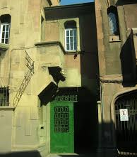
COMPROMISOS POR CONVENIO - SECH AGOSTO 2020

Slide 2

I. Talleres Literarios
Sociedad de Escritores de Chile

Slide 3

I.1 Talleres de narrativa

Slide 4
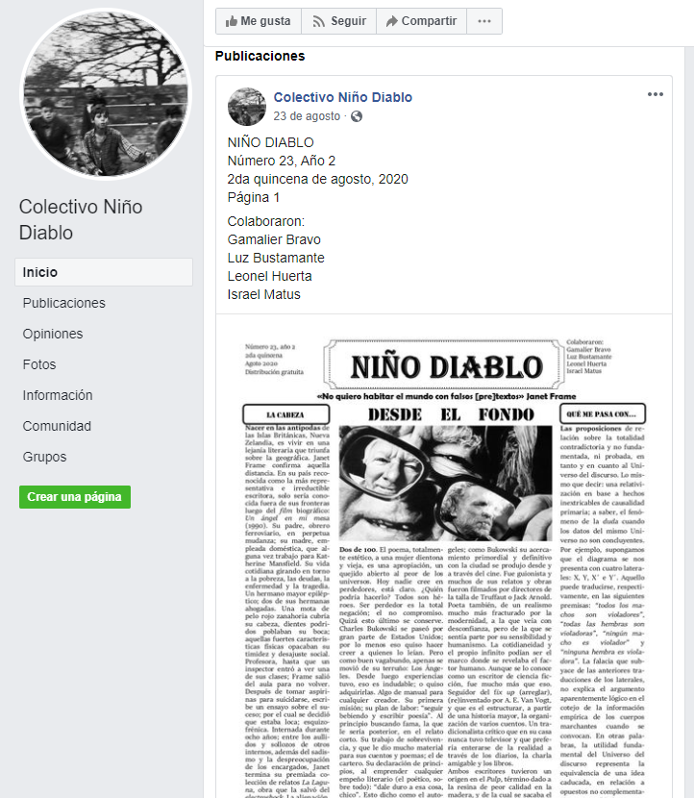
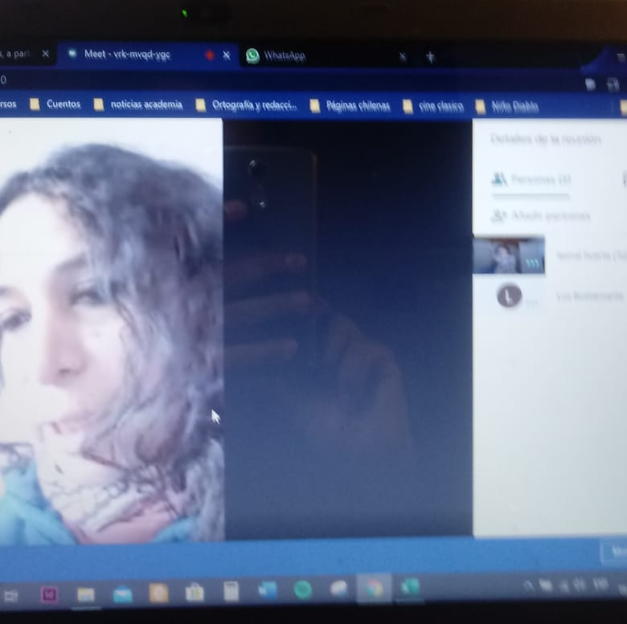
Taller Niño Diablo
Dirigido por Leonel Huerta, el taller funciona en conjunto al colectivo “Niño diablo”, que se enfoca en la creación narrativa publicándo quincenalmente una gaceta virtual de distribución gratuita. Este mes se realizó la Número 22 donde colaboraron en su creación y edición Gamalier Bravo, Luz Bustamante y Leonel Huerta. Y en la número 23 correspondiente a la 2da quincena de agosto, con la colaboración de Gamalier Bravo, Luz Bustamante, Leonel Huerta e Israel Matus.

Slide 5
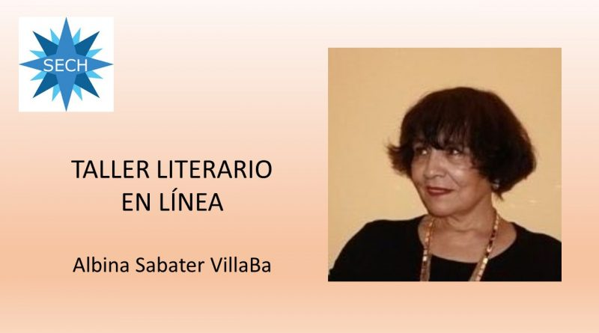
Taller Literario en Línea
Taller Literario en línea, dirigido por Albina Sabater Villaba, periodista y escritora de larga trayectoria. Ejerció en Revista del Domingo, en Viaje de El Mercurio y en Televisa. En la actualidad dirige la Editorial Airut.
Sus talleres literarios online se caracterizan por la agilidad de las materias y las indicaciones prácticas a futuros escritores y escritoras. El énfasis está puesto en la capacidad de atrapar al lector, entregarle una buena historia, y «amarrar» todo en un final «redondo».

Slide 6

I.2 Talleres de poesía, biografía y memoria

Slide 7
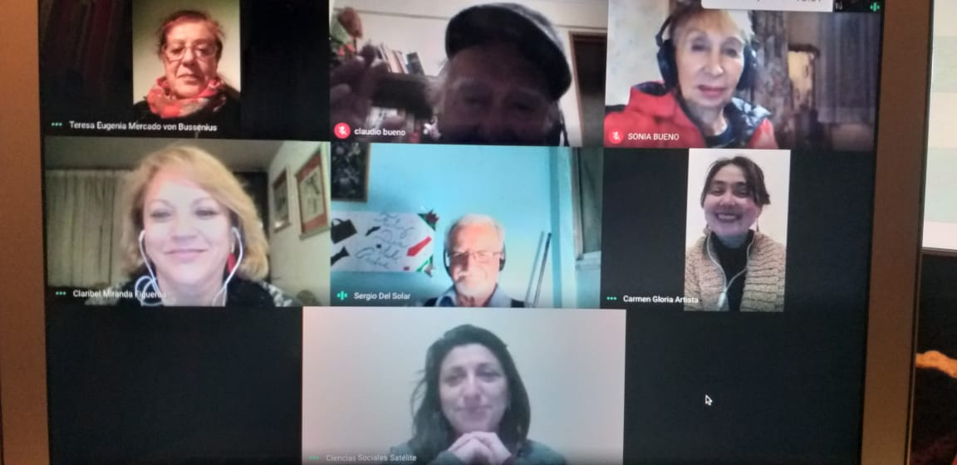
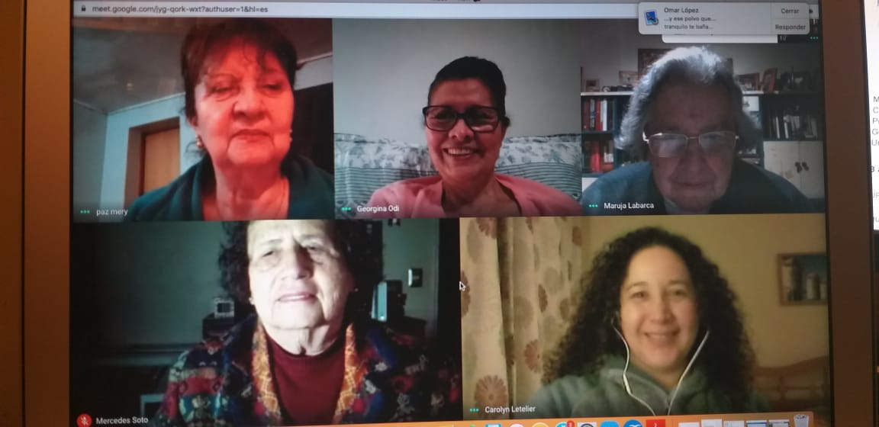
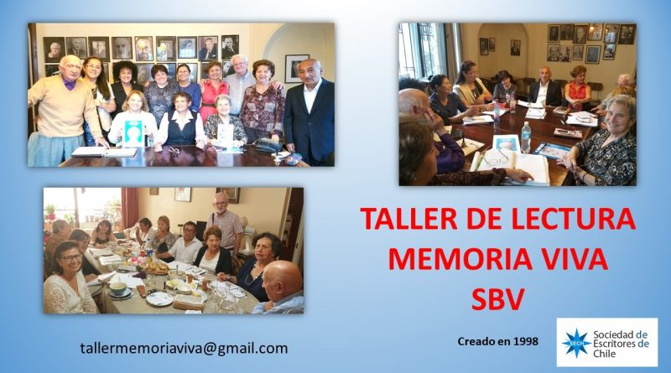
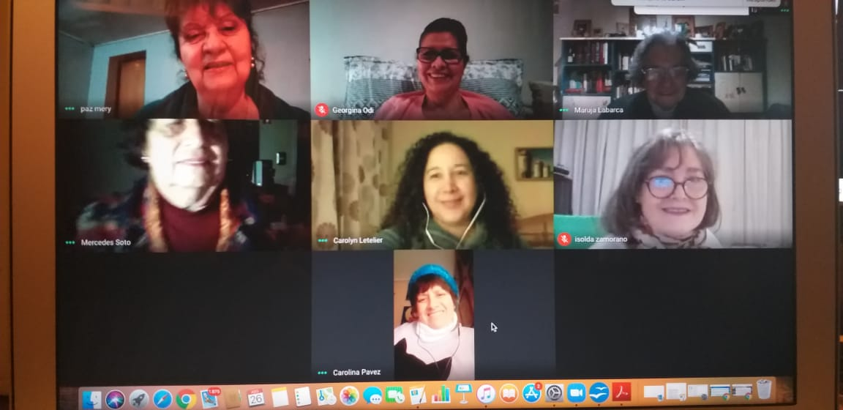
Taller Memoria Viva
Dirige la poeta y fotógrafa María de la Luz Ortega.
Taller para adultos con mayoría de edad, cuyo único medio de comunicación, es a través del correo electrónico.
El taller funciona Martes de 18:00 a 20:00 y Miércoles 21:00 a 23:30 hrs.
Registro reunión Martes 25 de agosto

Slide 8
El Taller M.V Sergio Bueno Venegas(SBV) se fundó el año 1998 por el director de la Sociedad de Escritores Sergio Bueno, quien lo dirigió hasta su fallecimiento el 2014. Desde septiembre de ese mismo año, lo dirige hasta el día de hoy, María de la Luz Ortega, actual secretaria General.
Objetivos:
- Incentivar la lectura y la escritura
- Rescatar la memoria a través de la enseñanza de los diversos géneros literarios
- Fortalecer el uso y conocimiento de los recursos literarios
- Participar en actividades de extensión en la comunidad (colegios, centros culturales y ferias del libro)
- Difusión de los autores y autoras latinoamericanos
- Publicación bimestral de revista literaria "Memoria Viva"
Fundamentación: Este taller está dirigido a los adultos mayores que participan con entusiasmo sobre todo en estos momentos de pandemia. Para llevar a cabo los objetivos. La participación de sus miembros es lo principal para ir desarrollando diferentes proyectos que son trabajados durante todo el año.
Uno de los objetivos del taller es seguir con la publicación de una revista, tipo boletin, dirigida a la publicación de los trabajos de sus integrante y de talleres que funcionan en Casa del Escritor. La revista de Literatura Memoria Viva, se publica cada dos meses. Desde el número 26 se comparte a la vez en plataforma ISSUU. La última publicación N° 32 es solamente digital, hasta que se pueda imprimir en papel.
Desde agosto de 2019, se decidió agregar otra publicación dirigida a los más pequeños "Revista Infantil - Palabras mágicas". En octubre del mismo año se publicó el número 2.
Link revista Memoria Viva:
-https://issuu.com/www.maluortega.supersitio.net/docs/revista_memoria_viva__26
-https://issuu.com/www.maluortega.supersitio.net/docs/revista___32__2_
Link revista infantil "Palabras Mágicas"
-https://issuu.com/www.maluortega.supersitio.net/docs/revista___1
-https://issuu.com/www.maluortega.supersitio.net/docs/revista_infantil___2

Slide 9
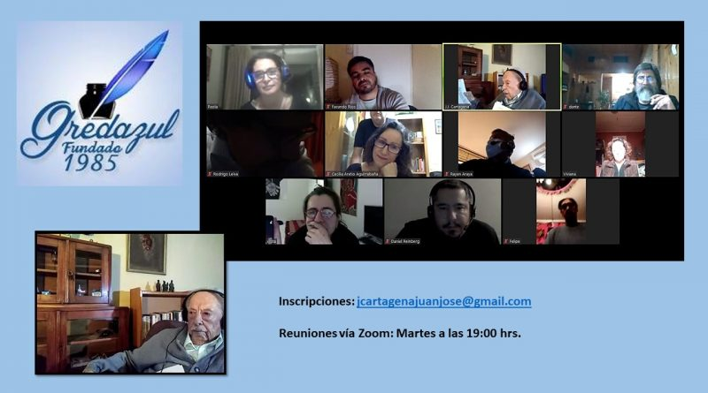
Taller Gredazul
Creado en 1985, bajo el alero de su Fundador el poeta Carlos Mellado, actualmente lo dirige Juan José Cartagena Madariaga. Lo integran, aproximadamente, 15 personas y en estos tiempos de pandemia, siguen funcionando virtualmente a través de ZOOM, lo que ha posibilitado la participación de invitados como Don Santiago Cavieres Korn, reconocido poeta de la SECH, autor de los poemarios: «El Son Cautivo» (1973-1974), -escrito en un campo de concentración en Chacabuco que ya tiene su quinta edición-, «Poemas y Sonemas» (2007), «Clepsidra» (1999), y «Poemas breves» (ediciones Caballo de Fuego) entre otros.
Las reuniones son los días martes de cada semana a las 19 hrs. Vía zoom

Slide 10

Taller Virtual Figuras Literarias

Slide 11
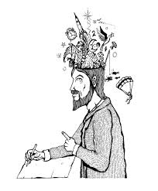
I.3 Talleres de lectura creativa

Slide 12
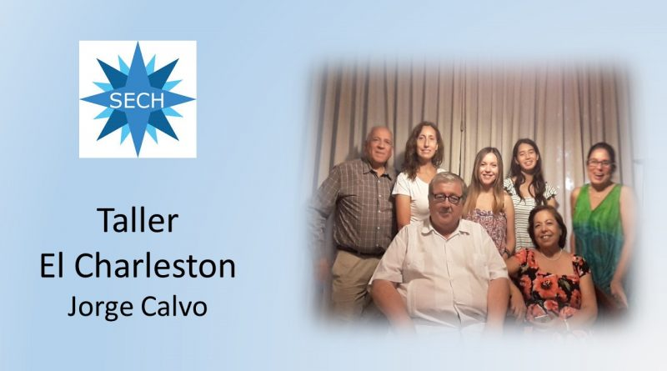
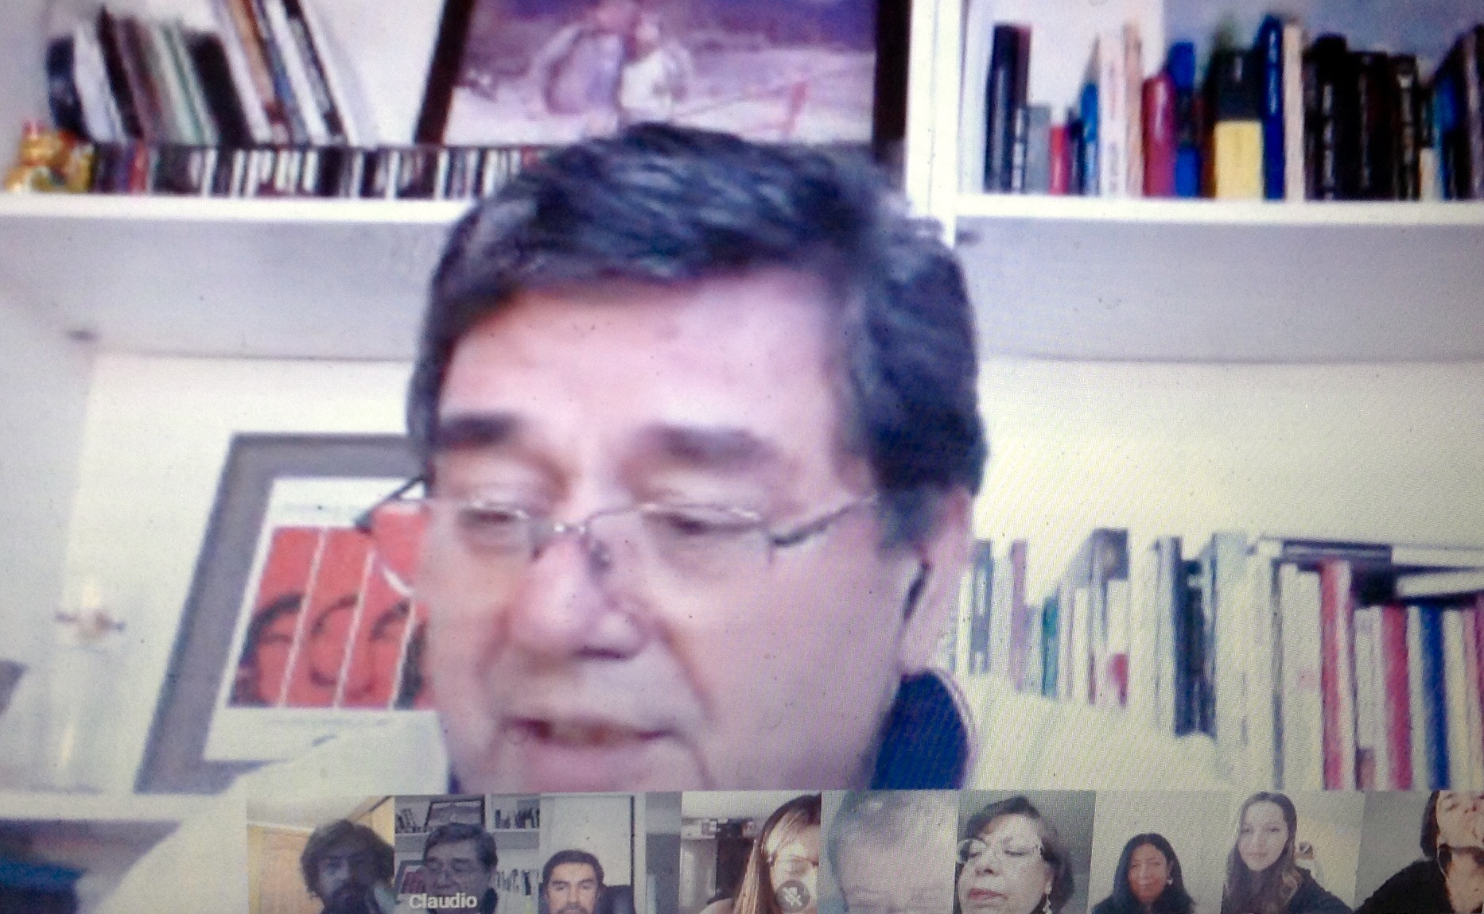
Taller El Charleston
El Taller de creación de cuentos El Charleston, conducido por el escritor Jorge Calvo, forma parte del programa de talleres ofrecidos por SECH.
Inició sus actividades en abril de 2019, con seis integrantes, aumentando a 9 en el semestre siguiente. Debido al estallido social debe trasladarse a una dirección que amablemente ofrece la socia de nuestra institución Paulina Correa. A partir de fines de marzo de 2020 a raíz de las restricciones impuestas por la epidemia de coronavirus COVID – 19 que estamos enfrentando, el taller -con una docena de miembros- se encuentra funcionando en sesiones online.
Registro fotográfico reunión, última semana de agosto.

Slide 13
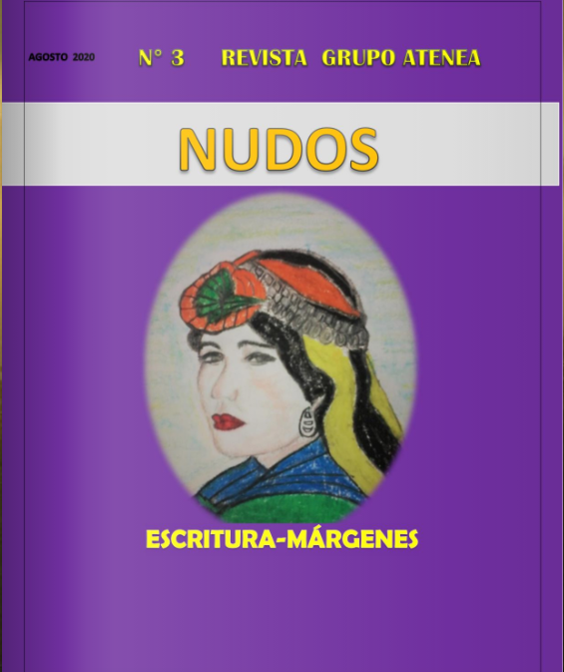
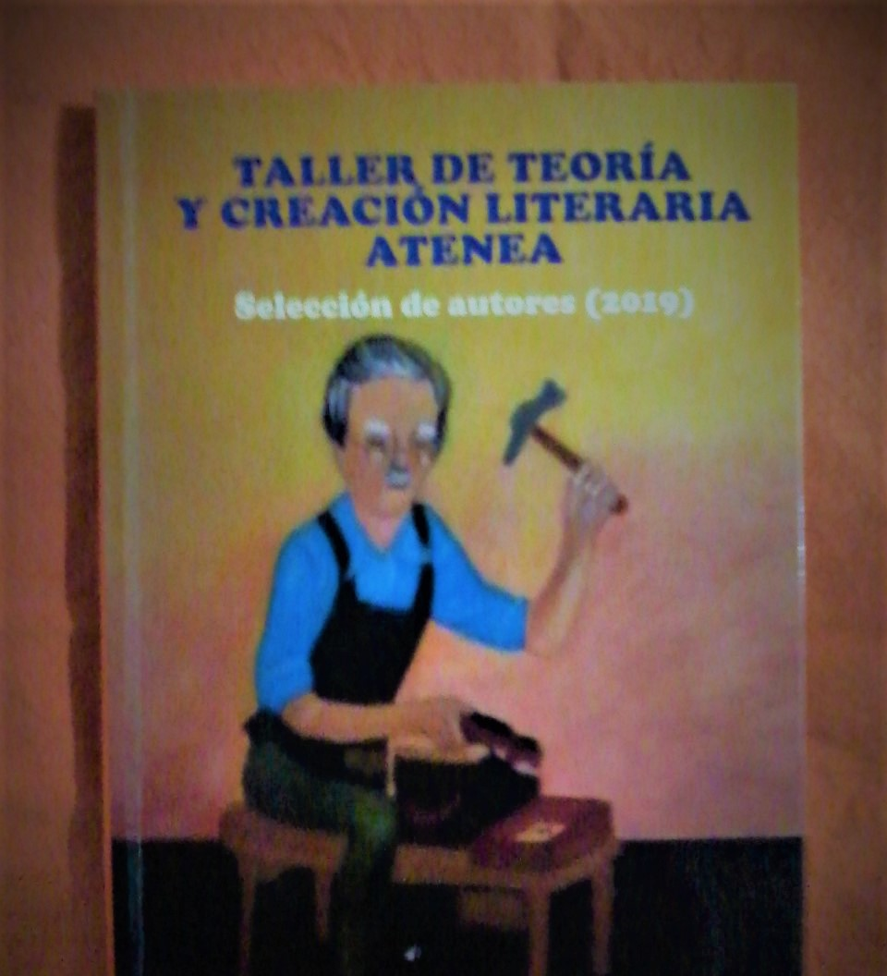
Taller Teoría y creación literaria ATENEA
Fundado el 20 de Julio del 2018, en la Sala Domingo Melfi en la Casa del Escritor. Dirigido por Carla Zapata. Su misión como taller es escribir de lo que sucede, y sus integrantes son Fernando Castro, Raúl de la Paz, Maximiliano Muñoz, Carmen Pinto, Josué Redrován, Eduardo Robledo, Gustavo Robledo, Horacio Rodriguez, Felipe Rodriguez, Renato Salinas, Aquiles Vargas y Leonidas Zapata.
Trabaja con dos proyectos importantes:-Selección de autores (2019), Taller de Teoría y Creación Literaria ATENEA, Editorial Etnika , febrero del 2020, libro, cuyo lanzamiento se encuentra pendiente.-Revista Digital «NUDOS» ( Escritura-Márgenes).
Revista mensual n°3: https://es.calameo.com/read/0063581890e320ae03d54

Slide 14

Taller Literatura Pintada
“Encreantena” es el taller readaptado que en cuarentena se realiza vía WhatsApp. Dirigidoo por Cecilia Almarza.
Se inició el 12 de mayo, se encuentra vigente y la modalidad es 1 sesión semanal con trabajos para realizar en casa y retroalimentación constante y personalizada.
Los integrantes son: Gloria Salazar, Cristina Larco, Ana María Viera, Miriam Sendolaya e Isolda Zamorano.
PROGRAMA
El Taller de literatura e ilustración pretende ser una instancia en la cual los asistentes tengan la oportunidad de hacer un cruce entre literatura e ilustración, a través de la práctica de técnicas básicas de acuarela y escritura, propiciando la reflexión oral, visual o escrita de textos literarios creados que permiten la expresión y la canalización de inquietudes individuales artísticas como emocionales durante el taller.
Objetivos
1. Hacer un cruce entre literatura e ilustración, propiciando un diálogo personal entre ambos lenguajes en forma práctica y exploratoria.
2. Compartir vivencias, asociaciones, emociones significativas en la reflexión pintada, escrita y oral.
3. Ejercitar y perfeccionar la creación de textos literarios (prosa o poesía).
4. Aprender técnica básica de acuarela e ilustrar textos.
5. Propiciar y desarrollar imaginación y creatividad a través de la vivencia, expresión personal y la ejercitación, literaria y visual.
6. Vivenciar el agrado de la expresión y sus manifestaciones al crear e ilustrar los propios textos literarios.
El proceso de cada taller tendrá actividades que se desarrollarán en forma gradual y personalizada de acuerdo con características e intereses de cada integrante.
Ejercicios de escritura en verso y/ o prosa.
Ejercitación y apresto para la ilustración en acuarela.
Creación, observación y audición de los textos ilustrados.
Reflexión, retroalimentación y puesta en común de creaciones.
Elección del formato que se usará como soporte y archivador de todas las creaciones realizadas.
Producto final, montaje creativo del soporte personal para los trabajos realizados durante el taller.

Slide 15
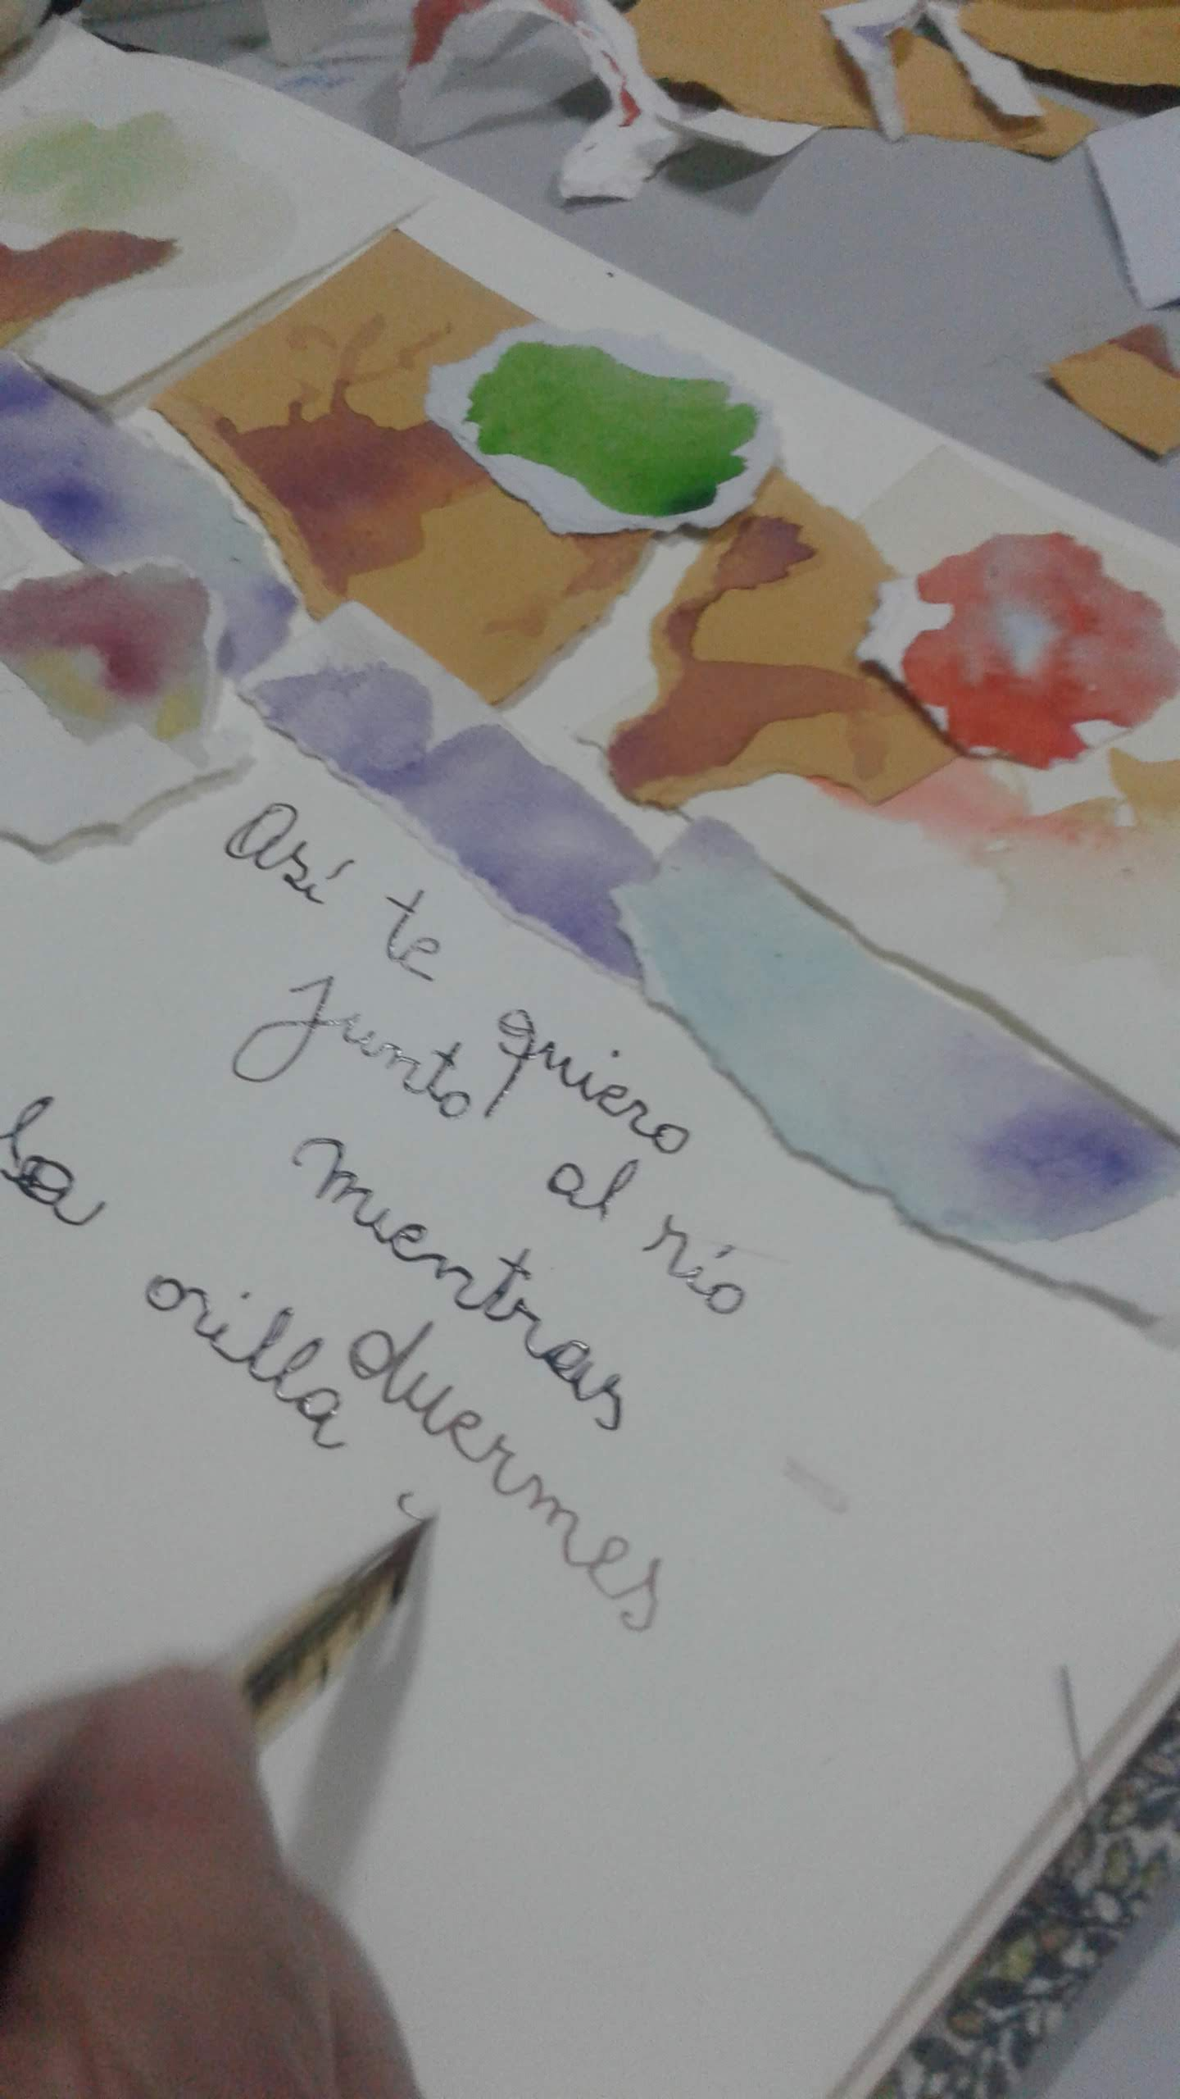
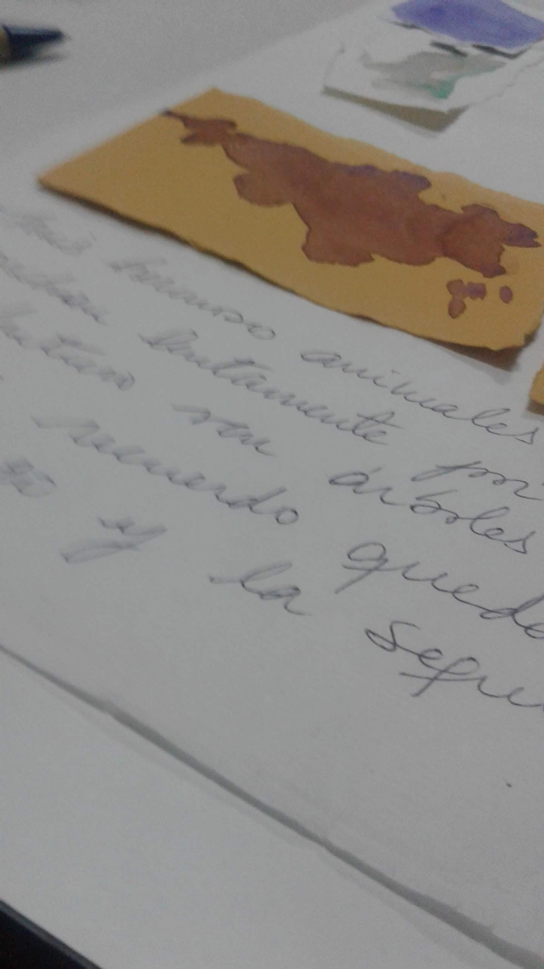
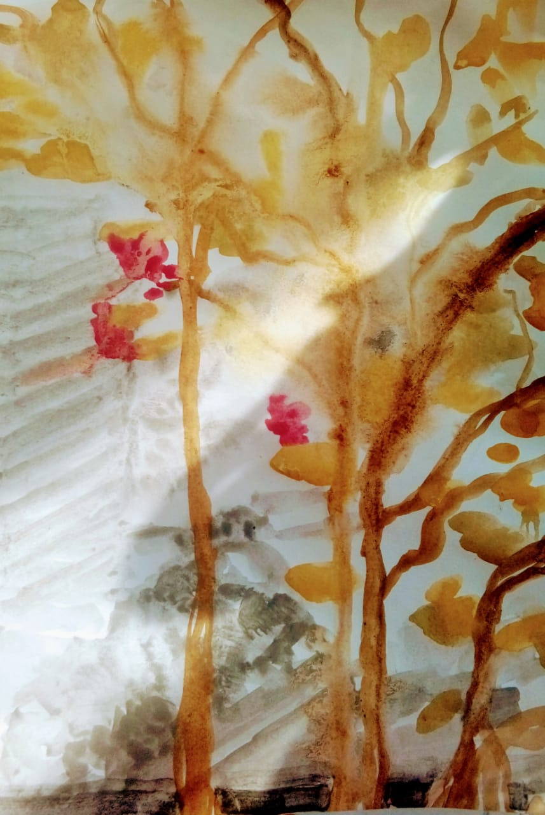
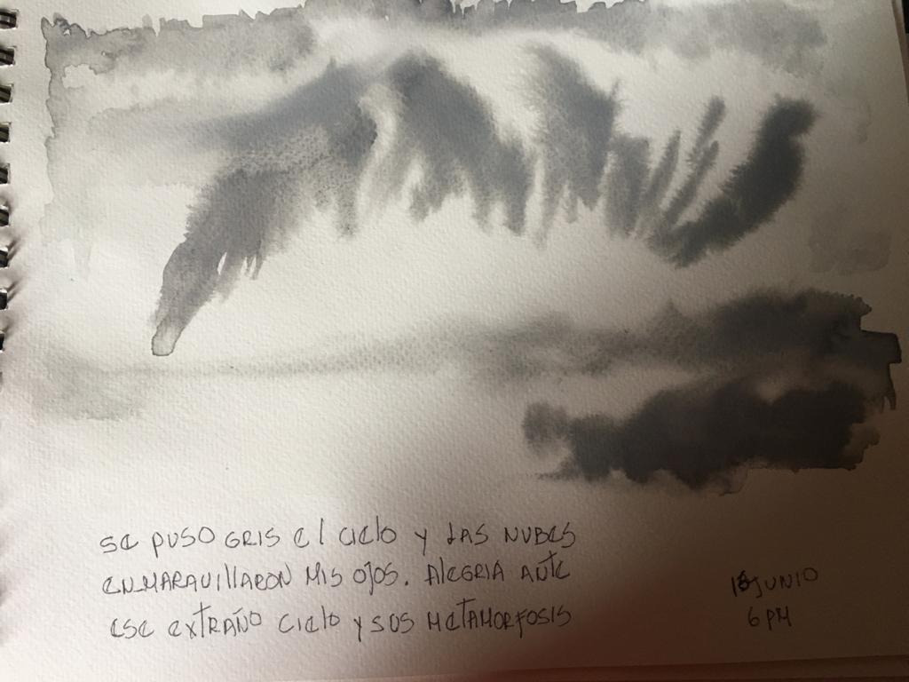
Registro de trabajos

Slide 16

Taller Escritura Creativa Proyecto de obra
A cargo del escritor, editor, corrector de estilo Yuri Pérez.
El Taller está diseñado para que los alumnos desarrollen sus proyectos de obra, eso significa, trabajar un libro en cualquier género literario. El Objetivo final es la escritura de la obra.
Cuenta con 12 integrantes.
Las clases son los días miércoles a partir de las 18;00 horas. Hasta las 21:00 horas.

Slide 17
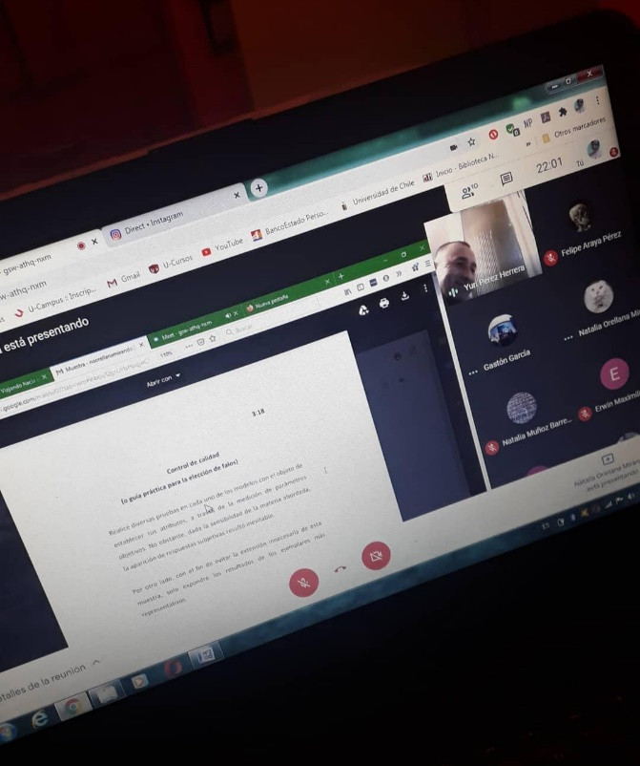
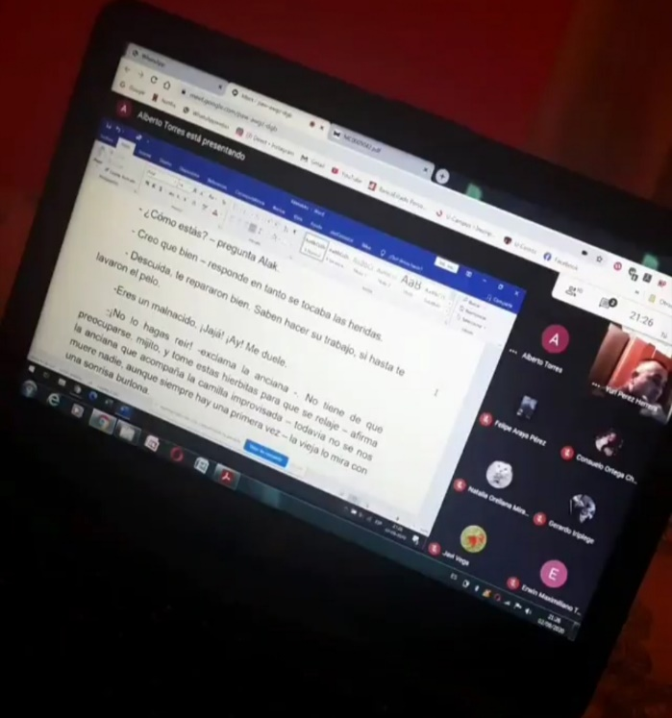
Registro de reuniones
PROGRAMA Orientar la definición de un Proyecto de Obra. Entregar Técnicas de Escritura (narrativa y poética.) Reconocer Figuras Literarias. Estudiar distintos métodos de composición literaria. Definir el Proyecto de Obra. Culminar el Proyecto de Obra (Libro)

Slide 18
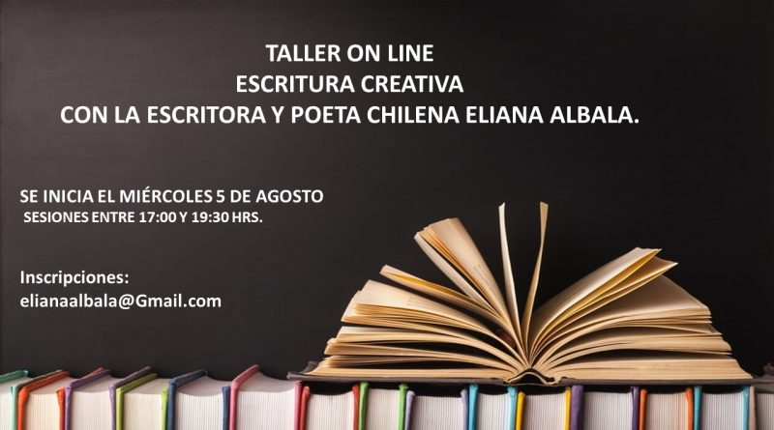
Taller online Escritura Creativa

Slide 19
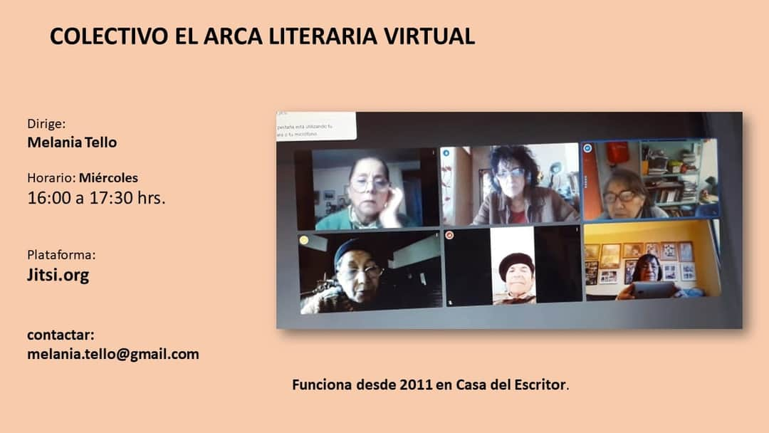
Colectivo El Arca Literatia
Dirigido por Melania Tello
Vigente desde el 2011 en Casa del Escritor, se reúnen los días lunes a las 16hrs. Mediante la plataforma jit.si.
El Arca Literaria funciona como taller de trabajo creativo de narrativa y poesía. Actualmente participan 16 personas.

Slide 20
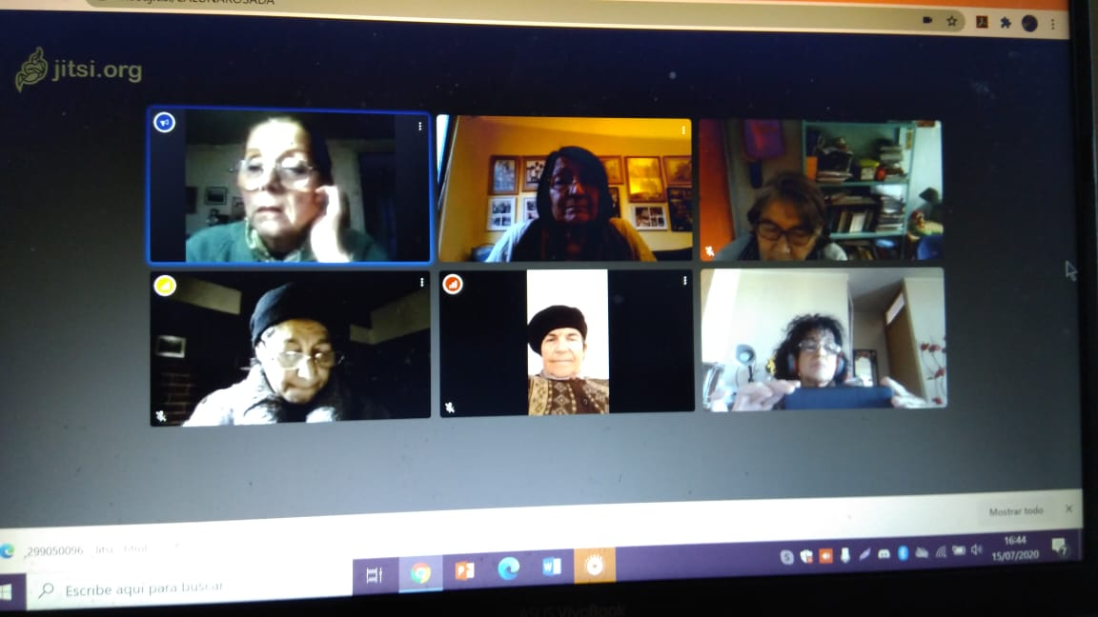
Reunión de la última semana de agosto
PROGRAMA Lectura de creaciones de las participantes (poesía, narrativa, crónicas y ensayos) Lectura de libros de autores nacionales y extranjeros. Análisis de textos de las participantes. Boletín anual sobre temas de la contingencia.

Slide 21
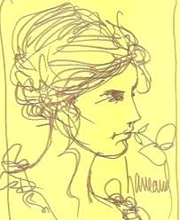
I.5 Taller de poesía, género y mujer

Slide 22
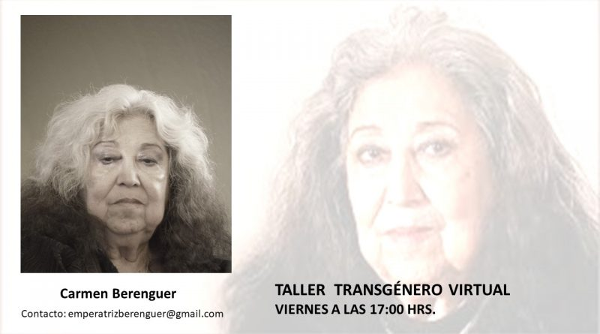
Taller de Transgénero

Slide 23

I.6 Taller de guión audiovisual

Slide 24

Taller de Guión Virtual
Dirige: Leonardo Cespedes y Douglas Hübner.
Jueves 18:00 hrs.
A partir de una idea, desarrollar un argumento atractivo que pueda ser llevado al cine. Trabajar en la creación y definición de los personajes, establecer el conflicto principal y las sub tramas y, finalmente, atender a la estructura dramática de un guión cinematográfico.
Conocer los géneros cinematográficos y poner atención en recursos expresivos propios del cine: la imagen, la importancia del montaje y el aporte del sonido.

Slide 25
II. Presentación de libros, recitales y/o eventos culturales
Sociedad de Escritores de Chile

Slide 26
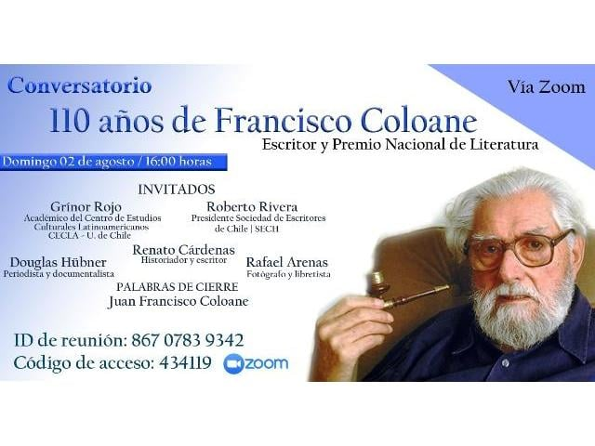
II.1 “Conversatorio 110 años de Francisco Coloane”
El domingo 2 de agosto se realizará una conferencia virtual al destacado cuentista y premio Nacional de Literatura Chilena, Francisco Coloane, en homenaje a sus 110 años de natalicio.
El evento contará con la participación de Grínor Rojo, académico del Centro de Estudios Culturales Latinoamericanos, Facultad de Filosofía y Humanidades Universidad de Chile, quién abrirá el evento.
Además, participarán destacados nombres como Roberto Rivera Vicencio, presidente de la SECH; Renato Cárdenas, historiador y escritor; Rafael Arenas, fotógrafo y libretista; Douglas Hübner, periodista y documentalista.
Su hijo, Juan Francisco Coloane, dará las palabras de cierre al evento.
Coloane fue Ganador del Premio de la Sociedad de Escritores en 1957, y del Premio Nacional de Literatura en 1964. Es uno de los escritores chilenos de mayor relevancia, tanto en el país como en el extranjero.
Al evento asistieron 97 personas y se difundió en las redes sociales de la Sech.

Slide 27

II.2 “Lanzamiento virtual Crónicas en Transición Carmen Berenguer”
Lanzamiento virtual del libro “Crónicas en Transición” de la directora de la Sociedad de Escritores y nominada al premio nacional de literatura, Carmen Berenguer.
La actividad será transmitida del ie extensión UTALCA de youtube el jueves 20 de agosto a las 18 hrs.
Participan Carmen Berenguer, Raquel Olea y Marcela ALbornoz

Slide 28
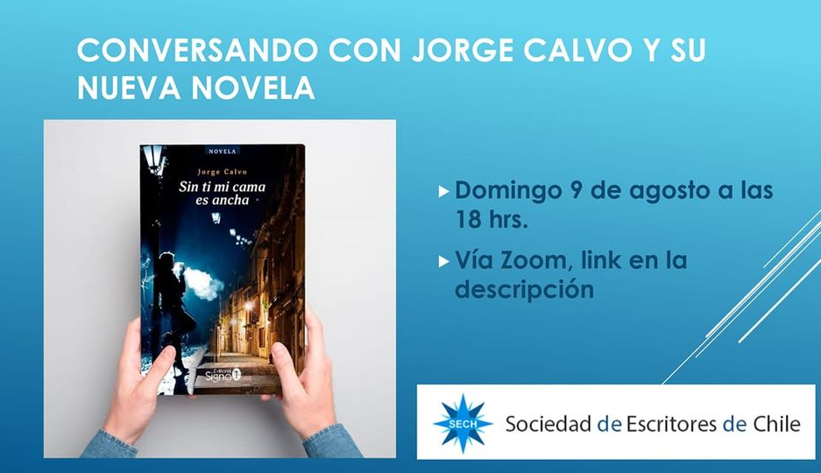
II.3 “Conversando con Jorge Calvo y su nueva novela Sin ti mi cama es ancha”
Actividad “Conversando con” realizadas todos los viernes y domingos, en modalidad virtual, con distintos invitados vía zoom. Coordinadas por el Refugio López Velarde de la Sech.
En esta versión, el invitado es el escritor Jorge Calvo, quien nos comentará sobre su nueva novela “Sin ti mi cama es ancha”.
Se realiza el domingo 9 de agosto a las 18 hrs. Vía Zoom.

Slide 29

II.4 “Lanzamiento del libro ChapeKa Alma Banderita, de la autora Sandra Burmeister”
Presenta el libro Rodrigo Hidalgo Moscoso (editor)
Invitado especial Juan Henriquez Peñailillo, profesor de filosofía, licenciado en educación, fundador de Filopóiesis

Slide 30

II.5 “1er. Ciclo de Charlas Conversando la cultura”
1er Ciclo de Charlas "Conversando la Cultura"
Invitado Jaime Díaz Jerez
Hora: 13 ago 2020 19:00 Santiago
Unirse a la reunión Zoom
https://reuna.zoom.us/j/93709539446?pwd=UFBybEE2N04zMnd1TnMzSVl4dmdEQT09
ID de reunión: 937 0953 9446
Código de acceso: 336287

Slide 31

II.6 “Conversatorio online Federico García Lorca vive en el corazón de América”
Martes 18 de agosto a las 20 hrs. A través del fanpage Facebook @unionescritoresdearicachile.
Invitados Ana María Maza, Dra. En filosofía; Gabriel Seisdedos, presidente PEN Argentina; Jorge Ragal, presidente del PEN Chile; Roberto Rivera, presidente de la Sech. Conduce Hermann Mondaca, periodista y escritor.

Slide 32
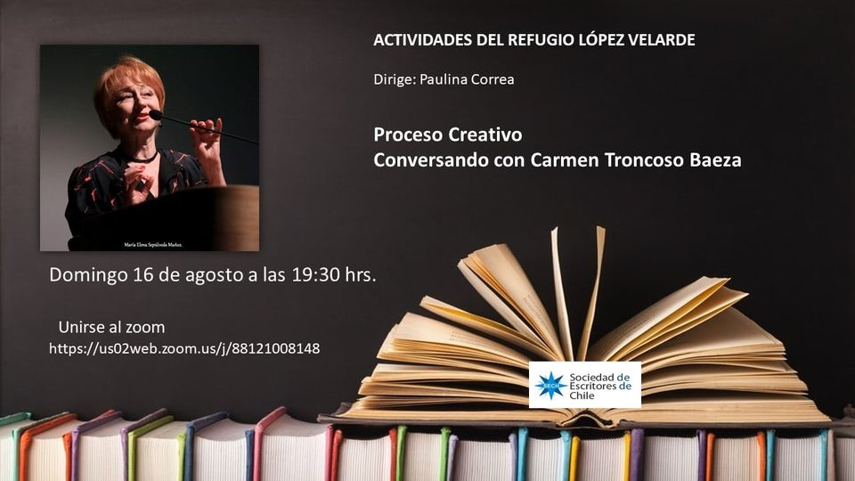
II.7 “Conversando con Carmen Troncoso Baeza”
Actividades de Refugio López Velarde. Dirige Paulina Correa.
Proceso creativo: Conversando con Carmen Troncoso.
Domingo 16 de agosto a las 19:30 hrs. A través de Zoom.

Slide 33
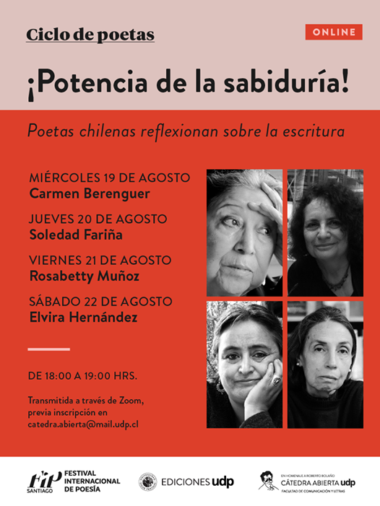
II.8 “Ciclo de poetas ¡Potencia de la sabiduría!
Ciclo de poetas chilenas reflexionan sobre la escritura.
Miércoles 19 de agosto: Carmen Berenguer
Jueves 20 de agosto: Soledad Fariña
Viernes 21 de agosto: Rosabetty Muñoz
Sábado 22 de agosto: Elvira Herández
De 18 a 19 hrs. Transmisión vía de zoom, previa inscripción.

Slide 34

II.9 “Simposio en Pandemia Nuevas formas de habitar(nos)”
LITERATURA – FEMINISMO Y PANDEMIA
Martes 18 de agosto a las 19 hrs. Vía FacebookLive
Con las invitadas Gabriela Aguilera, Alejandra del Río y Violeta Barrientos.

Slide 35

II.10 “Simposio en Pandemia Nuevas formas de habitar(nos)”
Martes 25 de agosto a las 19 hrs. A través del FacebookLive de Simposio de Literatura en
Pandemia y Sociedad de Escritores de Chile
Diálogos territoriales, hambre y poesía.
Invitados; Isabel Guerrero, Alan Muñoz y Ana Partal.
Modera Margarita Bustos

Slide 36
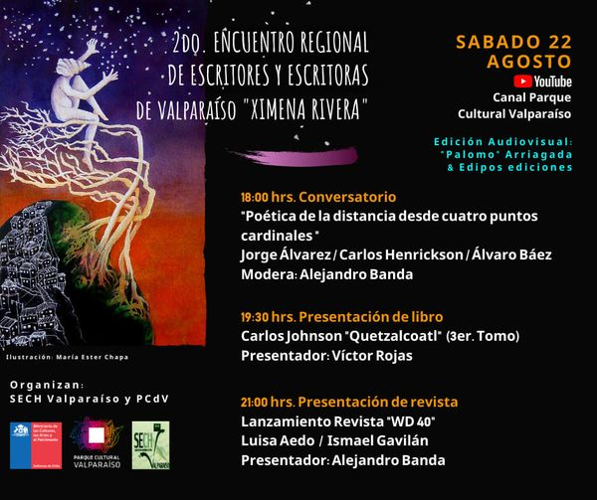
II.11 “2° Encuentro Regional de escritores y escritoras de Valparaíso Ximena Rivera”
Invitación a las presentaciones literarias con motivo del Segundo Encuentro Virtual de Escritores y Escritoras de Valparaíso "Ximena Rivera"
Sábado 22 de agosto
18 hrs.: Conversatorio “Poética de la dstancia desde cuatro puntos cardinales”
19:30 hrs.: Presentación del libro “Quetzalcoatl”
21 hrs.: Presentación de revista “WD 40”

Slide 37
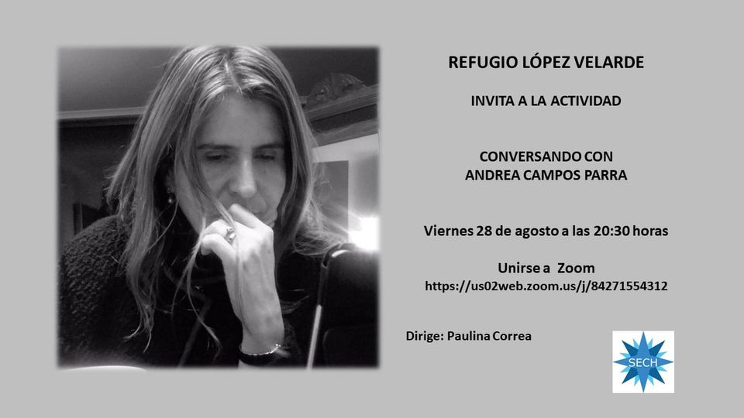
II.12 “Conversando con Andrea Campos”
Actividades organizadas por El Refugio López Velarde de la Sech.
Viernes 28 de agosto a las 19:30 hrs. A través de Zoom
Conversando con Andrea Campos.
Dirige Paulina Correa

Slide 38
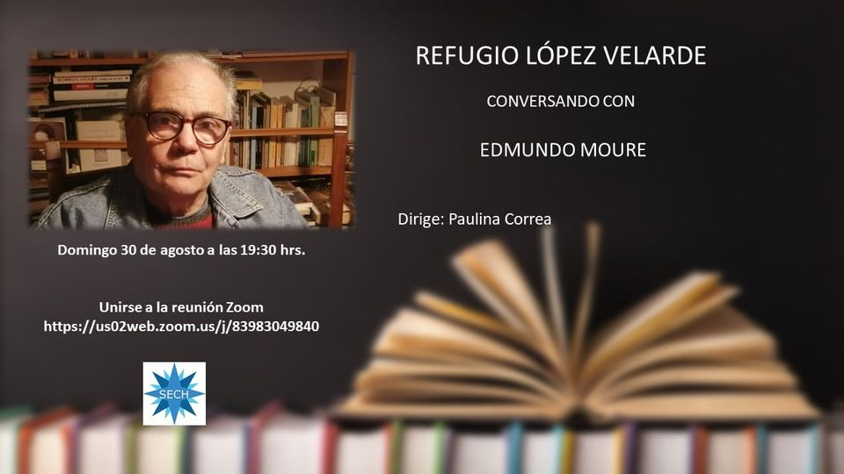
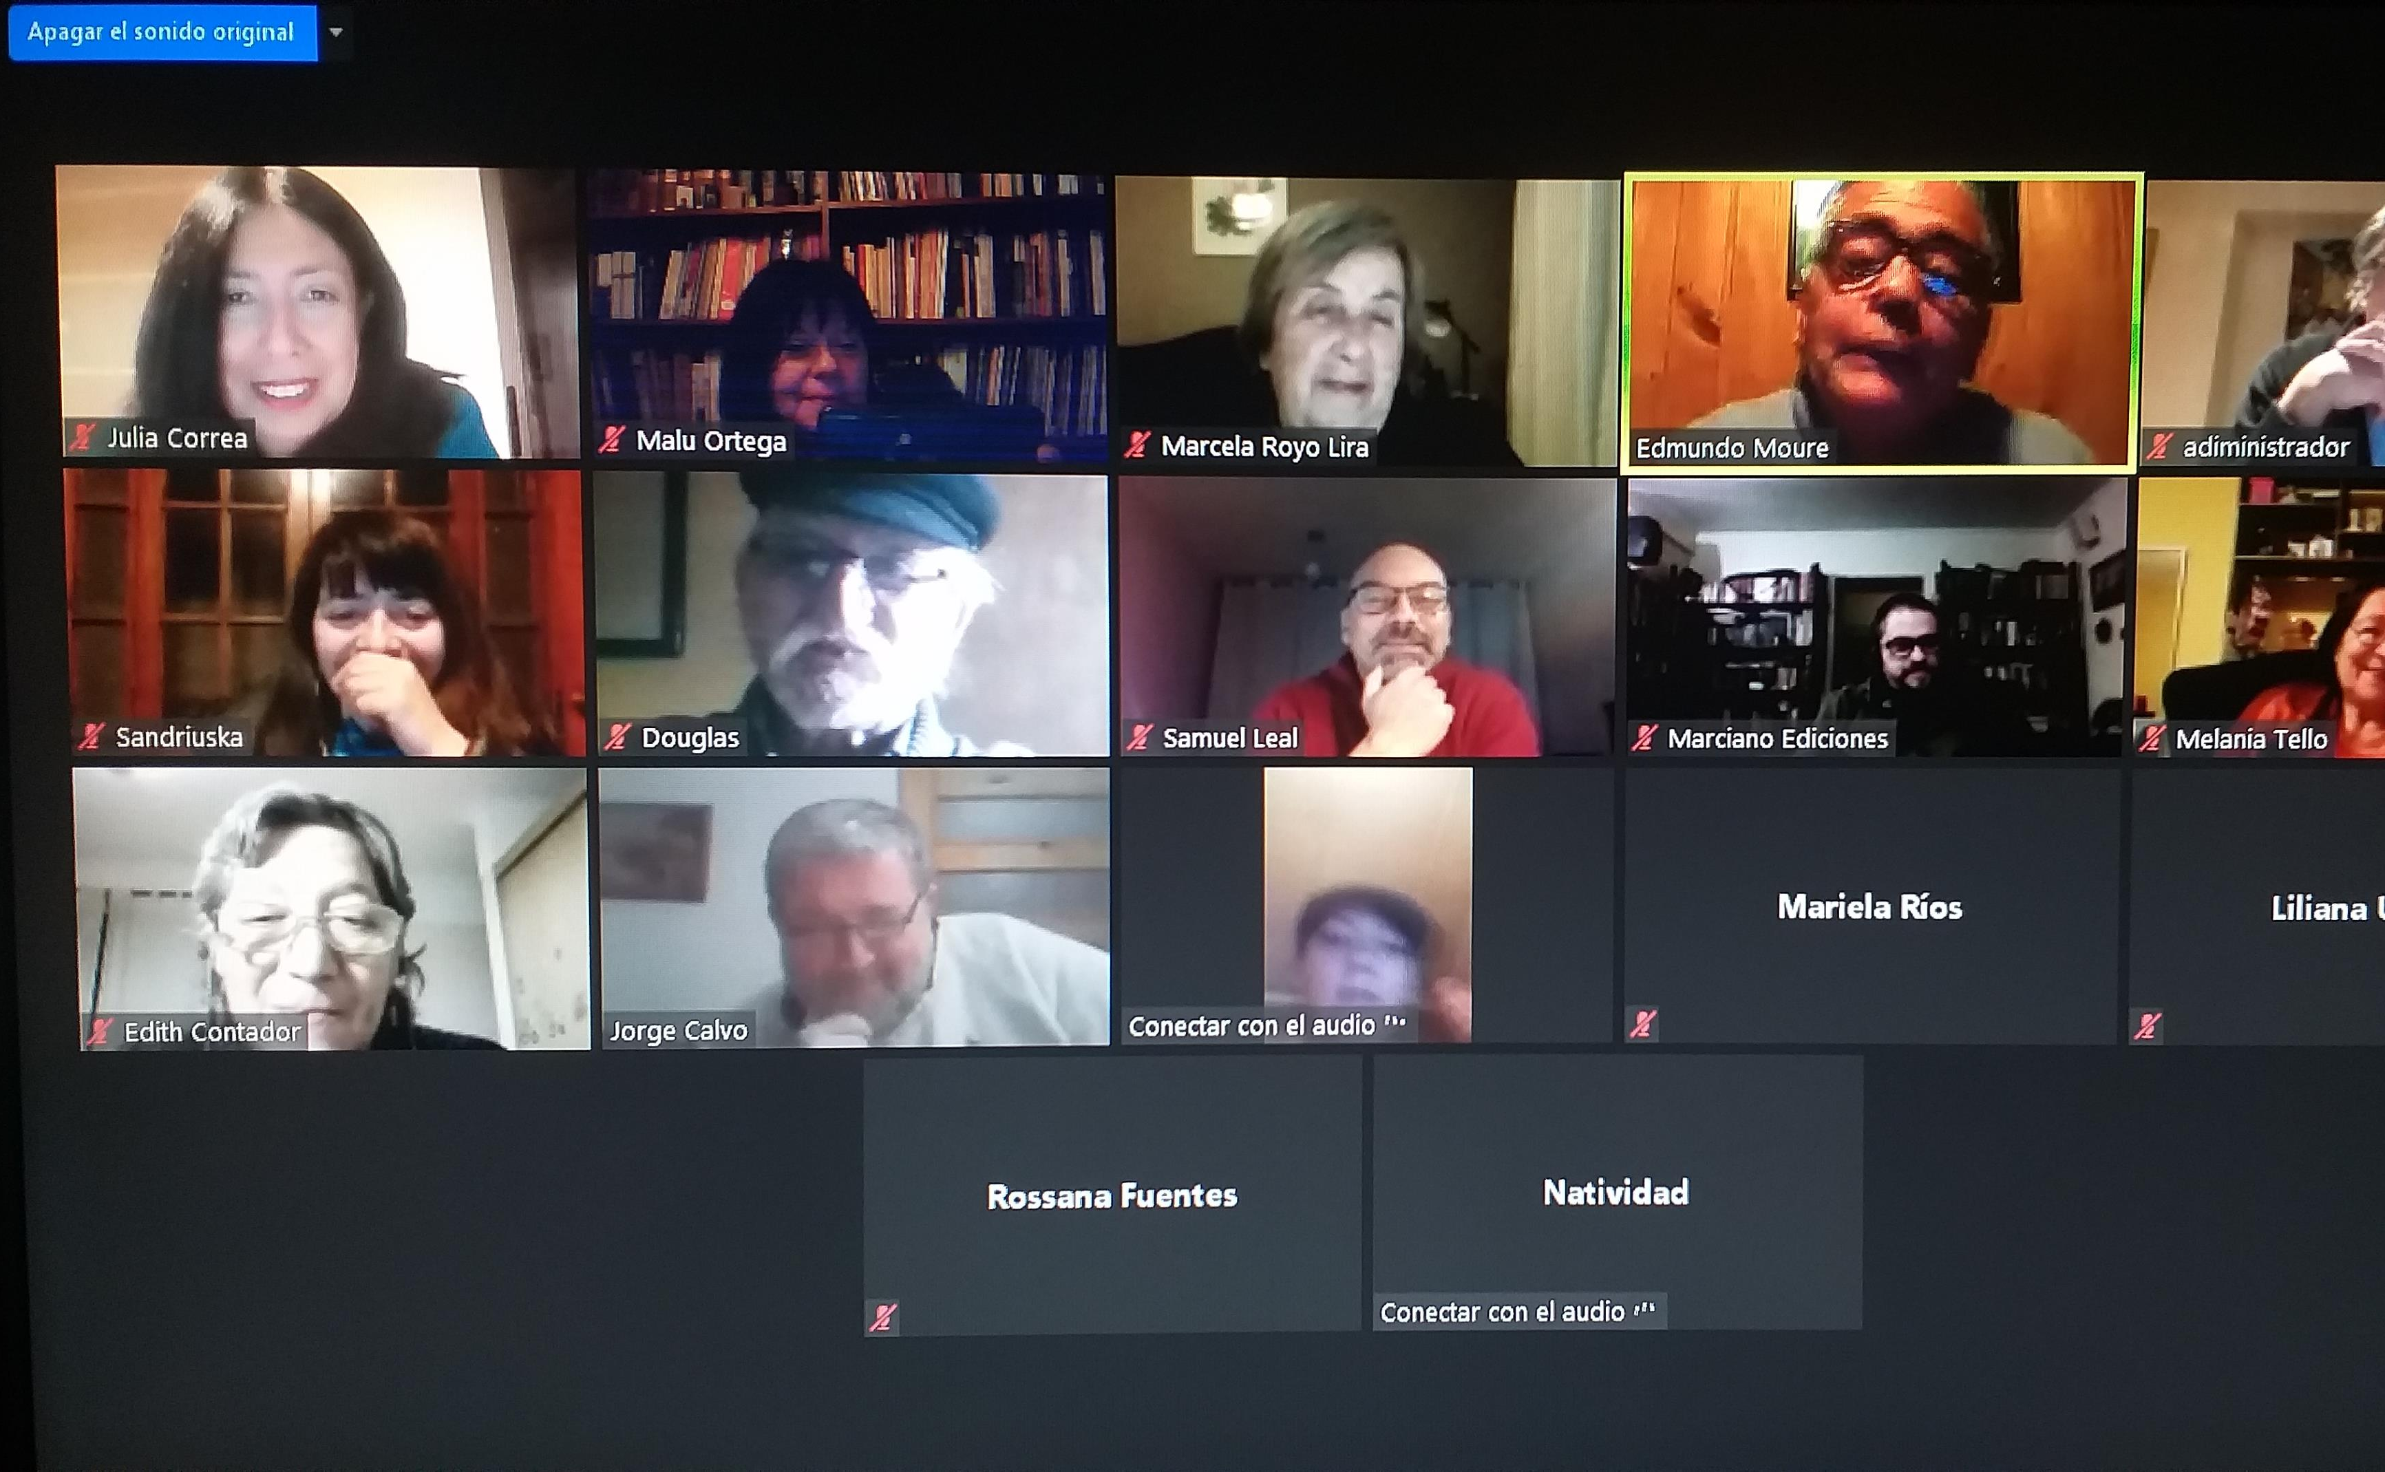
II.13 “Conversando con Edmundo Moure”
Actividades organizadas por El Refugio López Velarde de la Sech.
Domingo 30 de agosto a las 19:30 hrs. A través de Zoom
Conversando con Edmundo Moure.
Dirige Paulina Correa.
Verificación de la actividad, vía zoom.

Slide 39
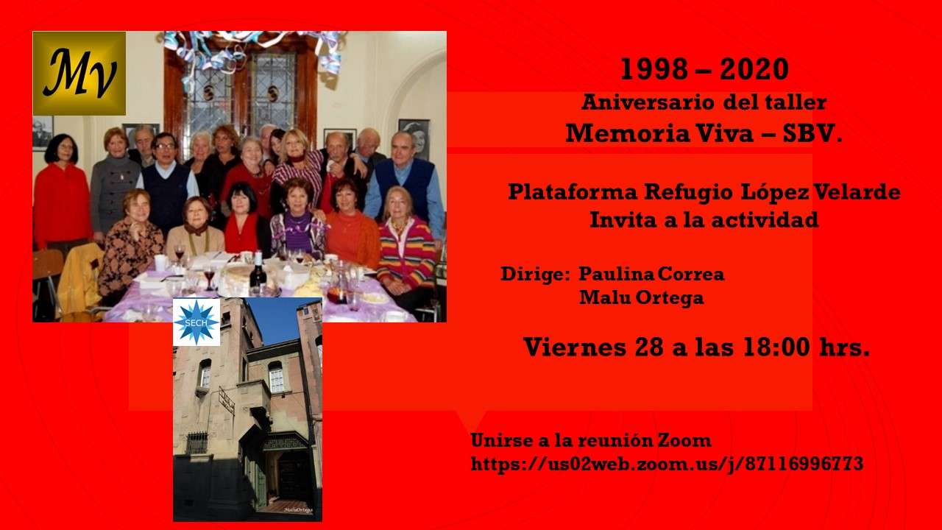
II.14 “Aniversario del taller Memoria Viva – SBV”

Slide 40
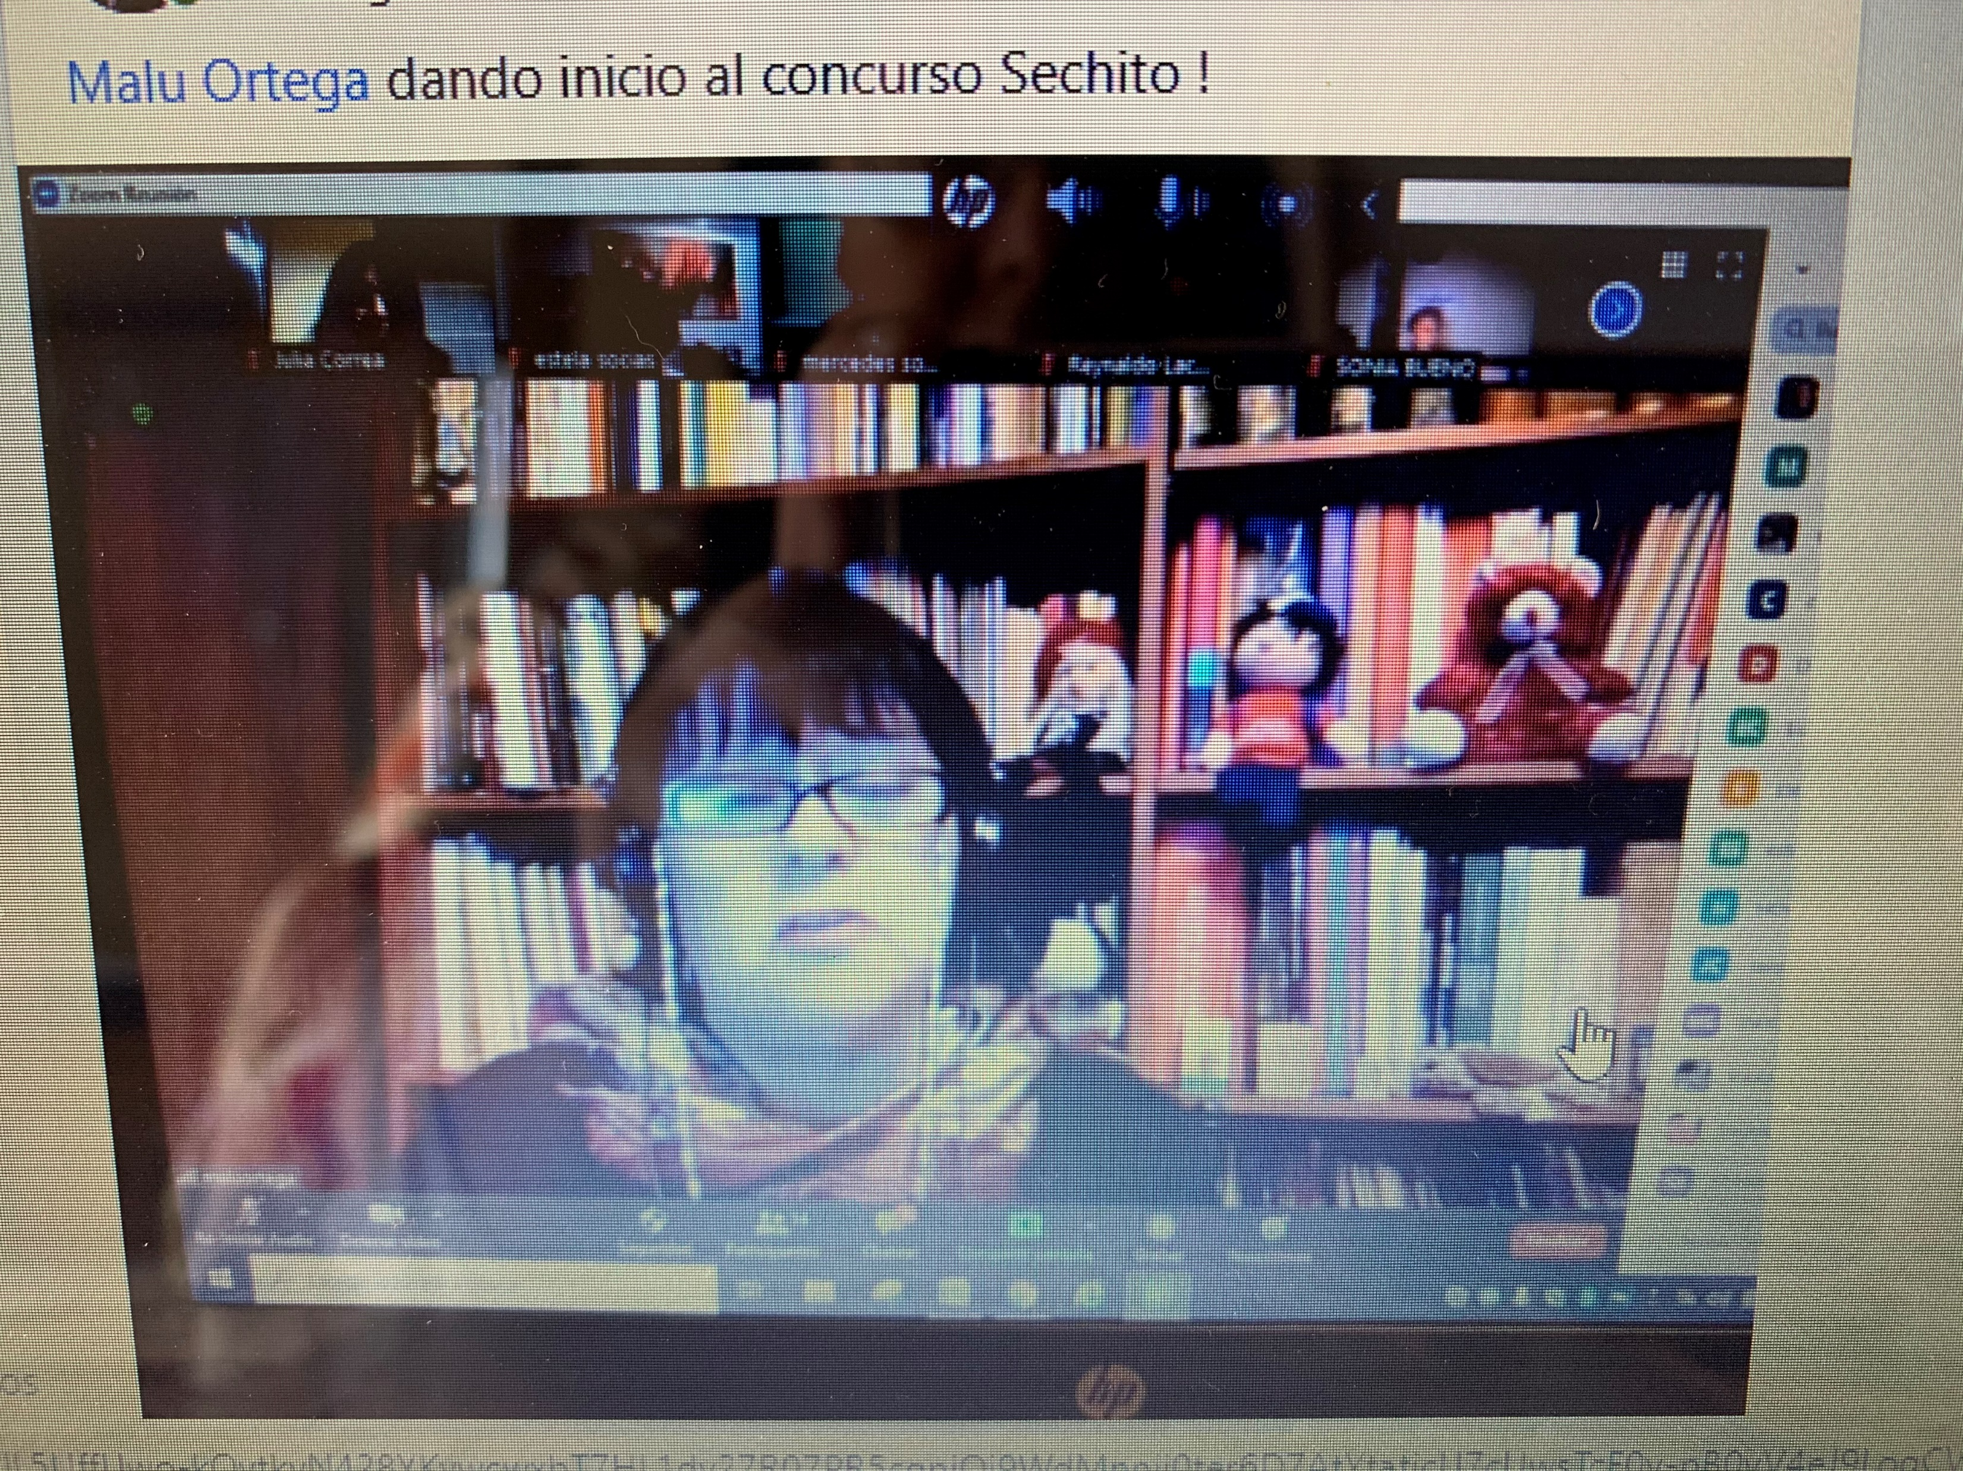
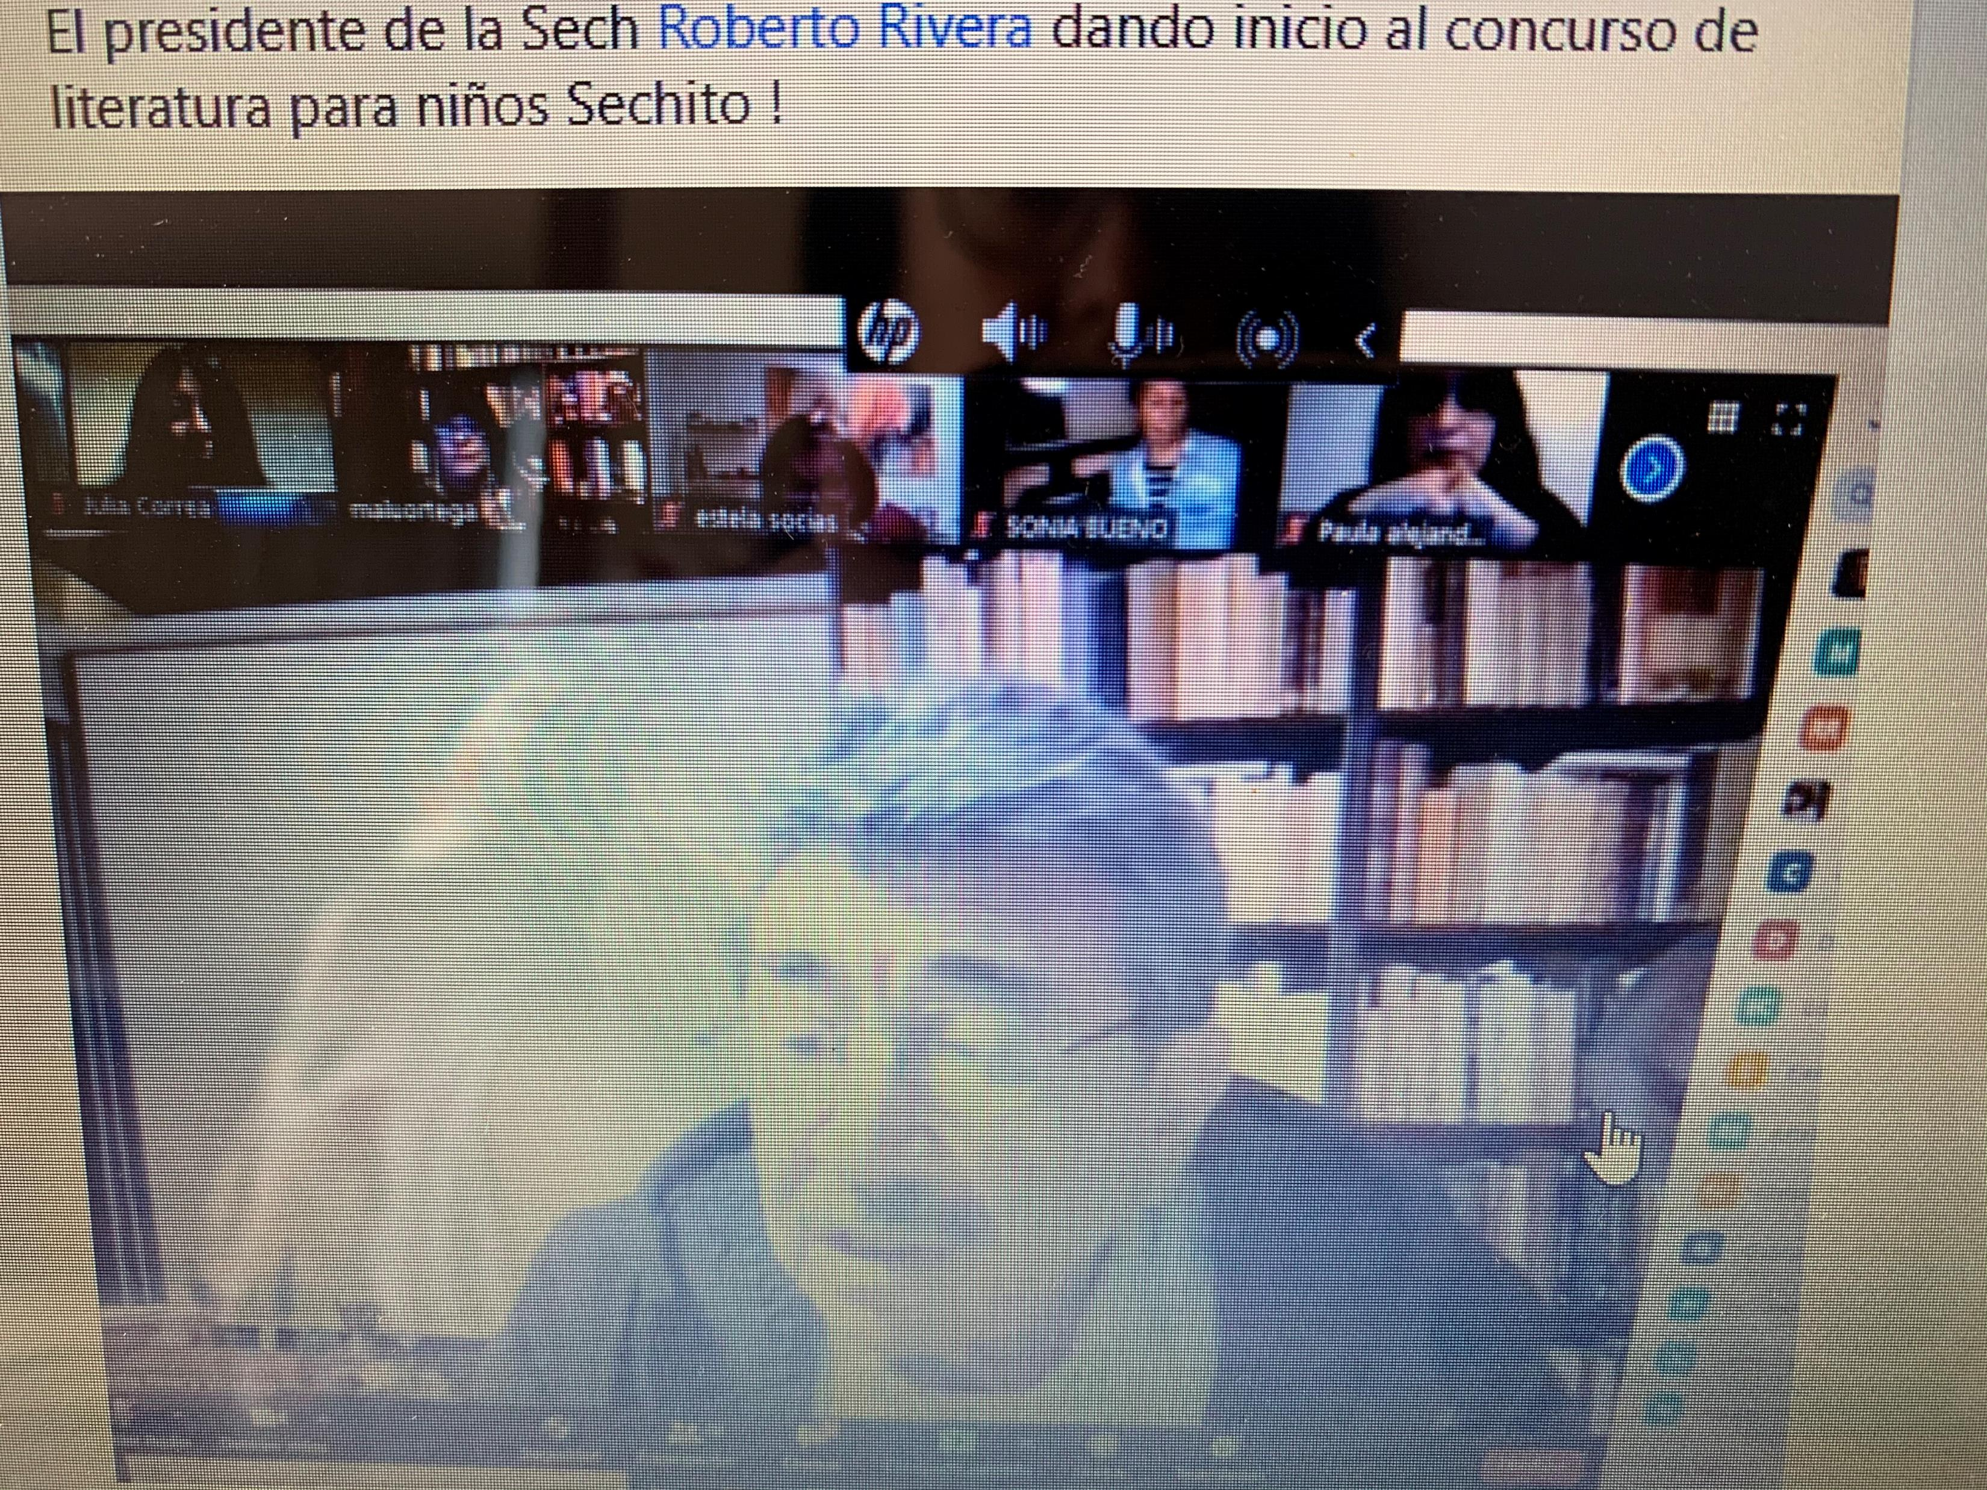
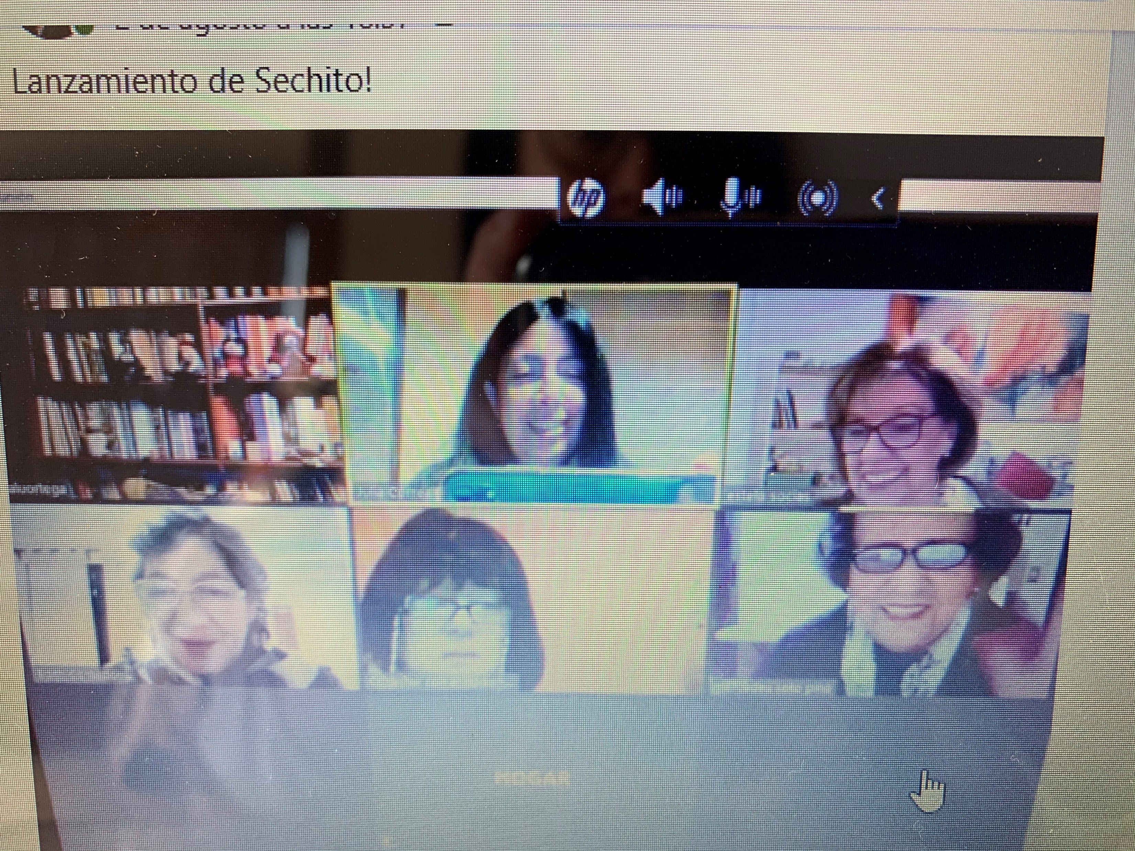
II.15 “Lanzamiento concurso Sechito”
Domingo 2 de agosto a las 14 hrs. Vía zoom.
Se realizó el lanzamiento del 12° Concurso “Sechito mira por la Ventana”. Dirigido a estudiantes de enseñanza básica, que consisite en la creación de un cuento donde el personaje principal sea el personaje Sechito.
El lanzamiento contó con la participación de Malú Ortega, Roberto Rivera y 15 personas.

Slide 41
III. Ferias nacionales y regionales
Sociedad de Escritores de Chile

Slide 42
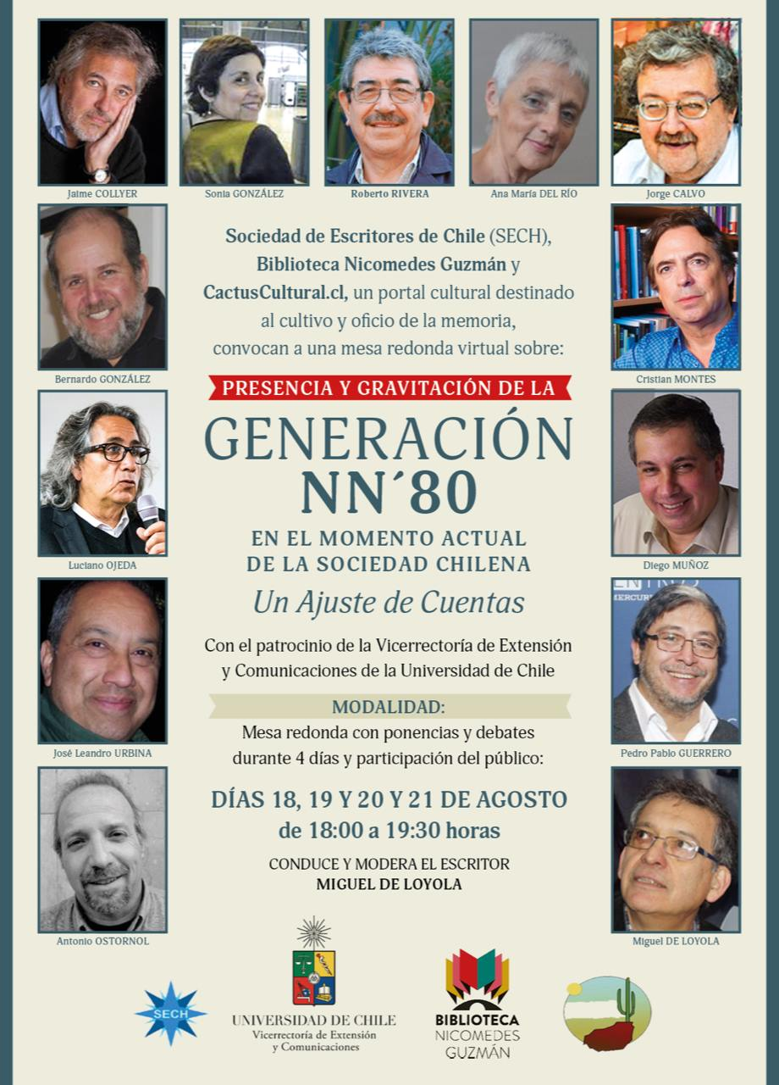
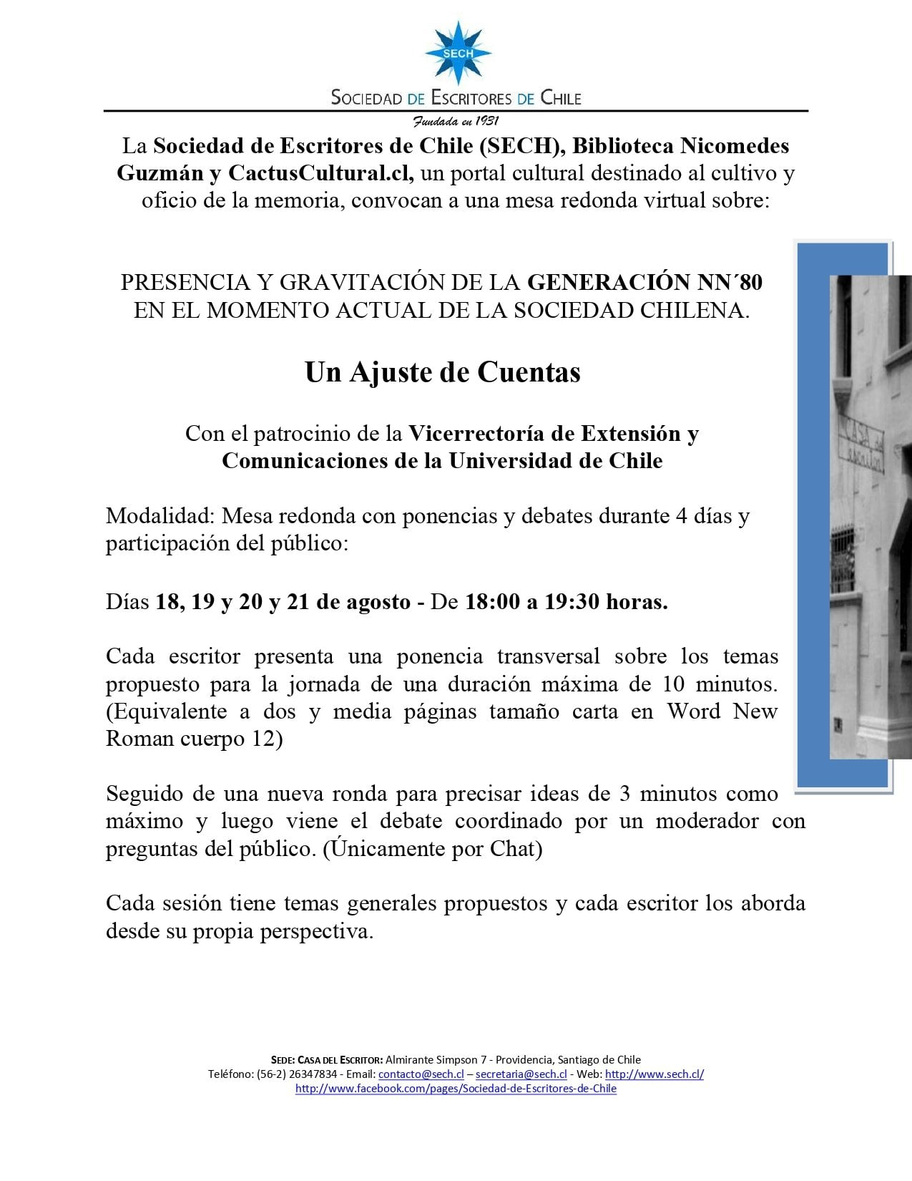

Slide 43
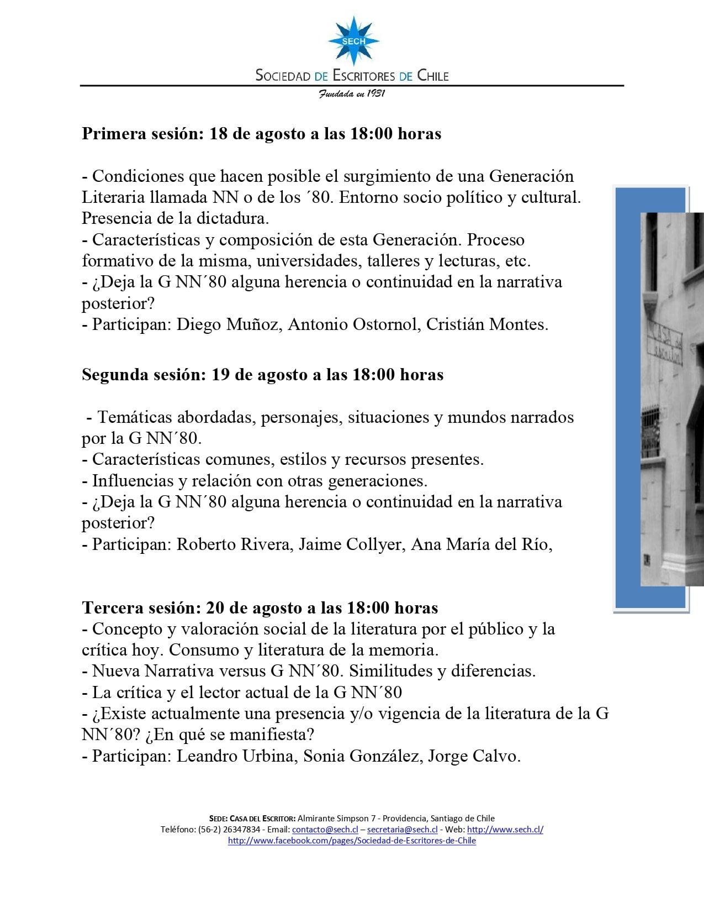
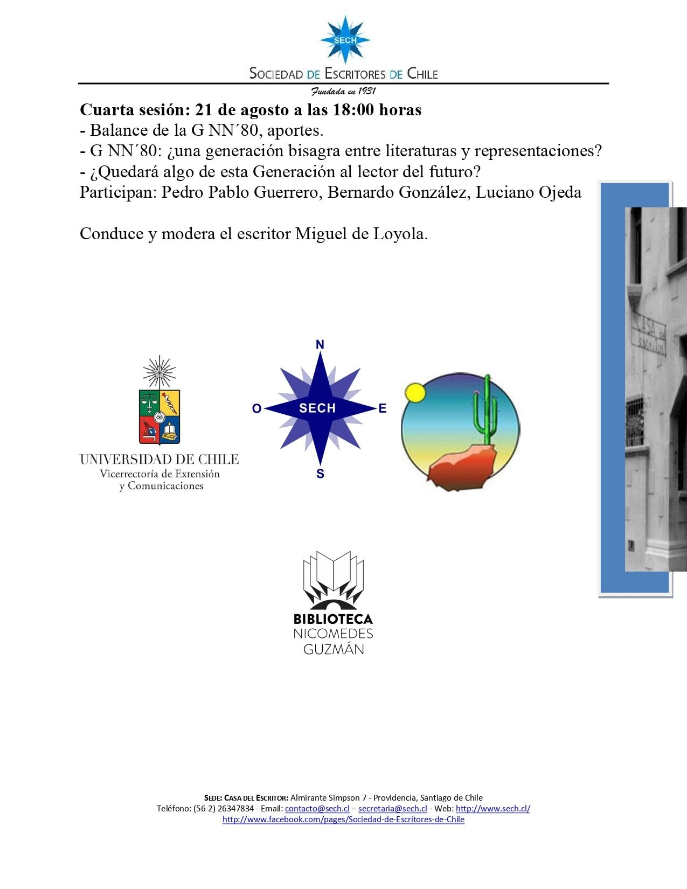

Slide 44

III.1 “Mesa redonda virtual sobre Presencia y gravitación de la GENERACIÓN NN´80”
Primera sesión 18 de agosto a las 18 hrs.
Temas: Condiciones en que surge una generación literaria llamada NN o de los 80´s.
Entorno socio político y cultural, Dictadura, proceso formative, universidades, talleres y lecturas, etc.
¿Deja la G NN´80 herencia o continuidad en la narrativa posterior?
Con los invitados Diego Muñoz, Antonio Ostornol y Cristian Montes. Modera Miguel de Loyola

Slide 45
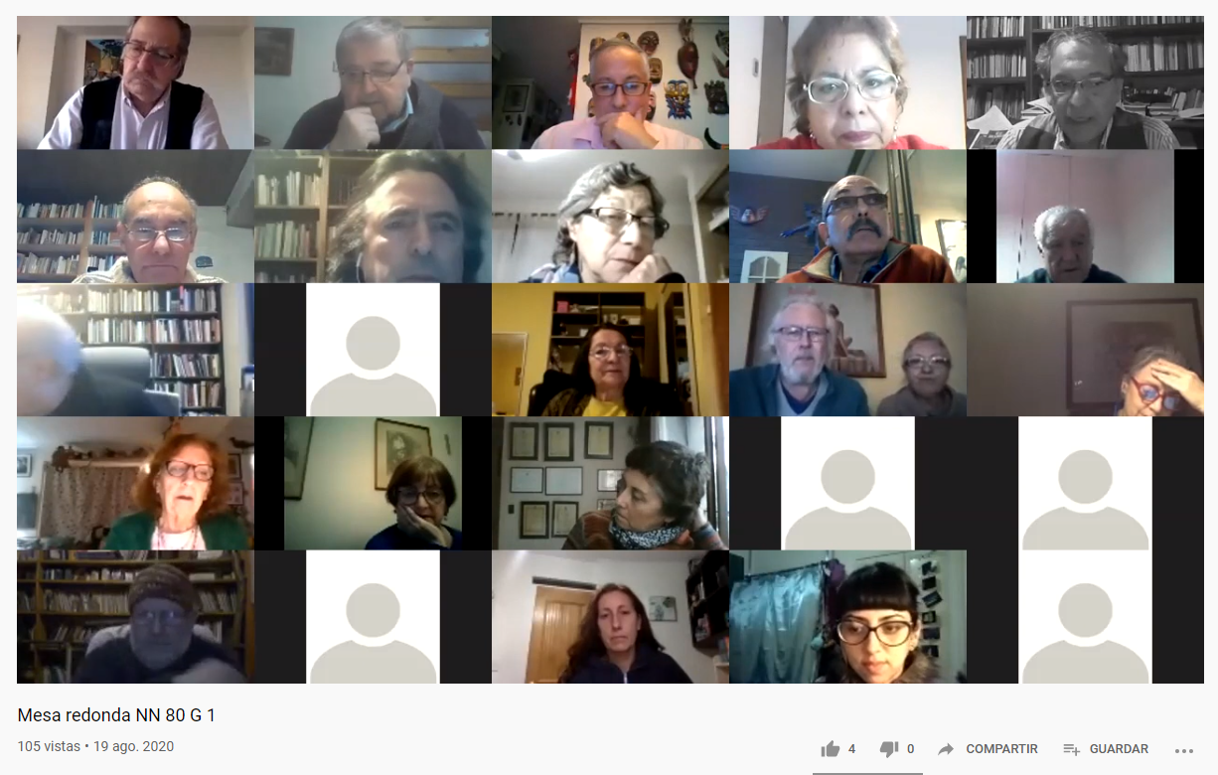
Verificación de la actividad 1ª Sesión
Link del envivo en Youtube: https://youtu.be/qJnyPX7ihDw

Slide 46

III.2 Mesa redonda virtual sobre Presencia y gravitación de la GENERACIÓN NN´80”
Segunda sesión, miércoles 19 de agosto a las 18 hrs.
Temáticas, personajes, situaciones, mundos narrados por la GNN´80
Características comunes, estilos y recursos presentes.
Influencias y relación con otras generaciones.
Participan Roberto Rivera, Ana María del Río, Jaime Collyer. Modera Miguel de Loyola

Slide 47
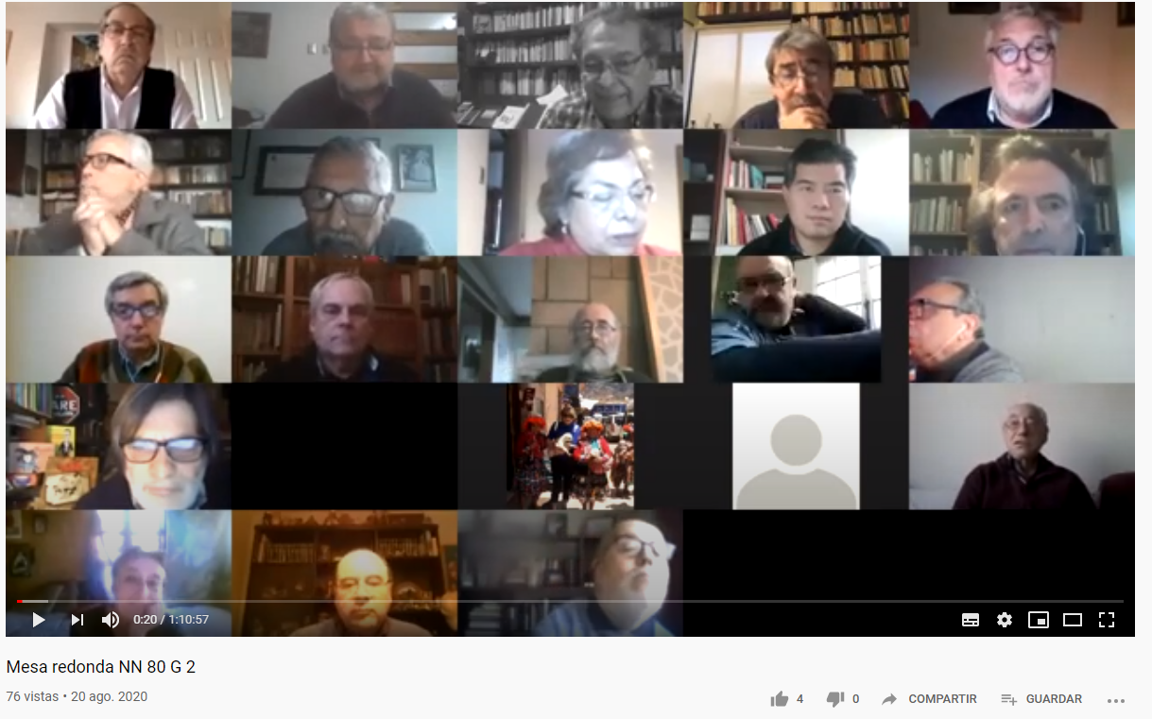
Verificación de la actividad 2ª Sesión
Link del envivo en Youtube:
https://youtu.be/4ZpvKtbtmnc

Slide 48

III.3 Mesa redonda virtual sobre Presencia y gravitación de la GENERACIÓN NN´80”
Tercera sesión Jueves 20 de agosto a las 18 hrs.
Los temas a tratar son: Concepto y valoración de la literatura por eñ público y la crítica de hoy.
Consumo y literatura de la memoria. Nueva narrativa v/s G NN´80. Similitudes y diferencias.
La crítica y el lector actual de la G NN´80.
Participan Leandro Urbina, Sonia González y Jorge Calvo. Modera Miguel de Loyola.

Slide 49
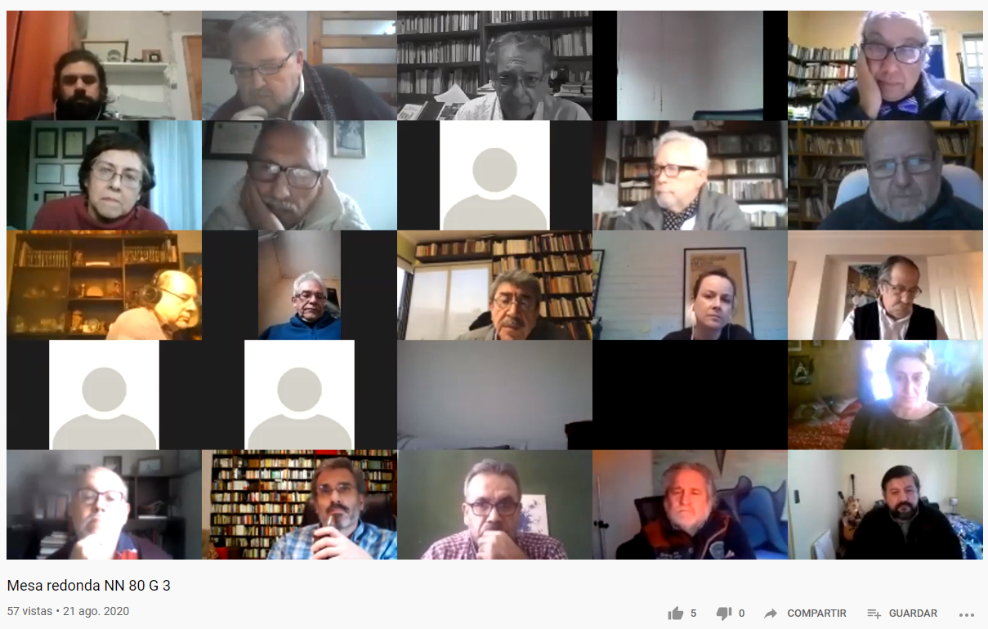
Verificación de la actividad 3ª Sesión
Link del envivo en Youtube:
https://youtu.be/pgySxmykFoA

Slide 50

III.4 “Mesa redonda virtual sobre Presencia y gravitación de la GENERACIÓN NN´80”
Cuarta sesión, viernes 21 de agosto las 18 hrs.
Temas: Balance de la G NN´80, ¿una generación bisagra entre literaturas y representaciones?
¿Quedaría algo de esta Generación al lector del futuro?
Participan Pedro Pablo Geurrero, Bernardo González y Luciano Ojeda.
Invitados especiales Omar Pérez Santiago, autor de “Los escritores de la Guerra”. Modera Miguel de Loyola”

Slide 51
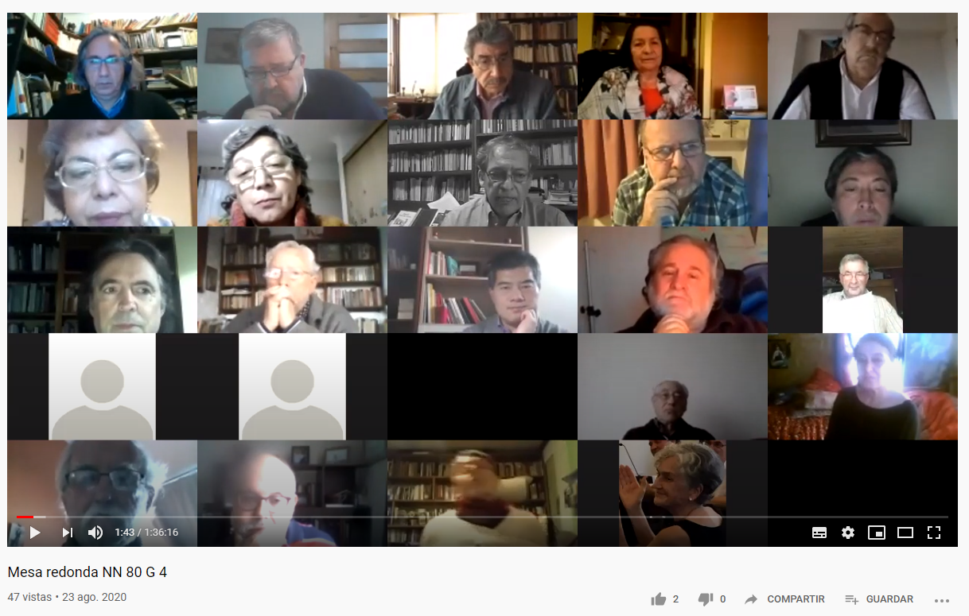
Verificación de la actividad 4ª Sesión
Link del envivo en Youtube:
https://youtu.be/5iVfrAypJ0Q

Slide 52
IV. Gaceta Literaria
Sociedad de Escritores de Chile

Slide 53
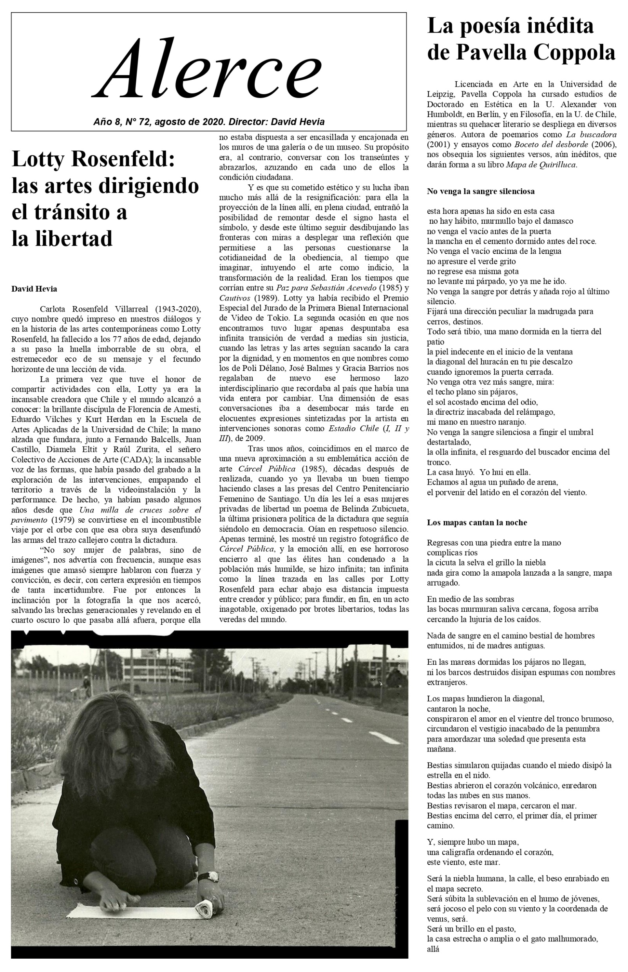
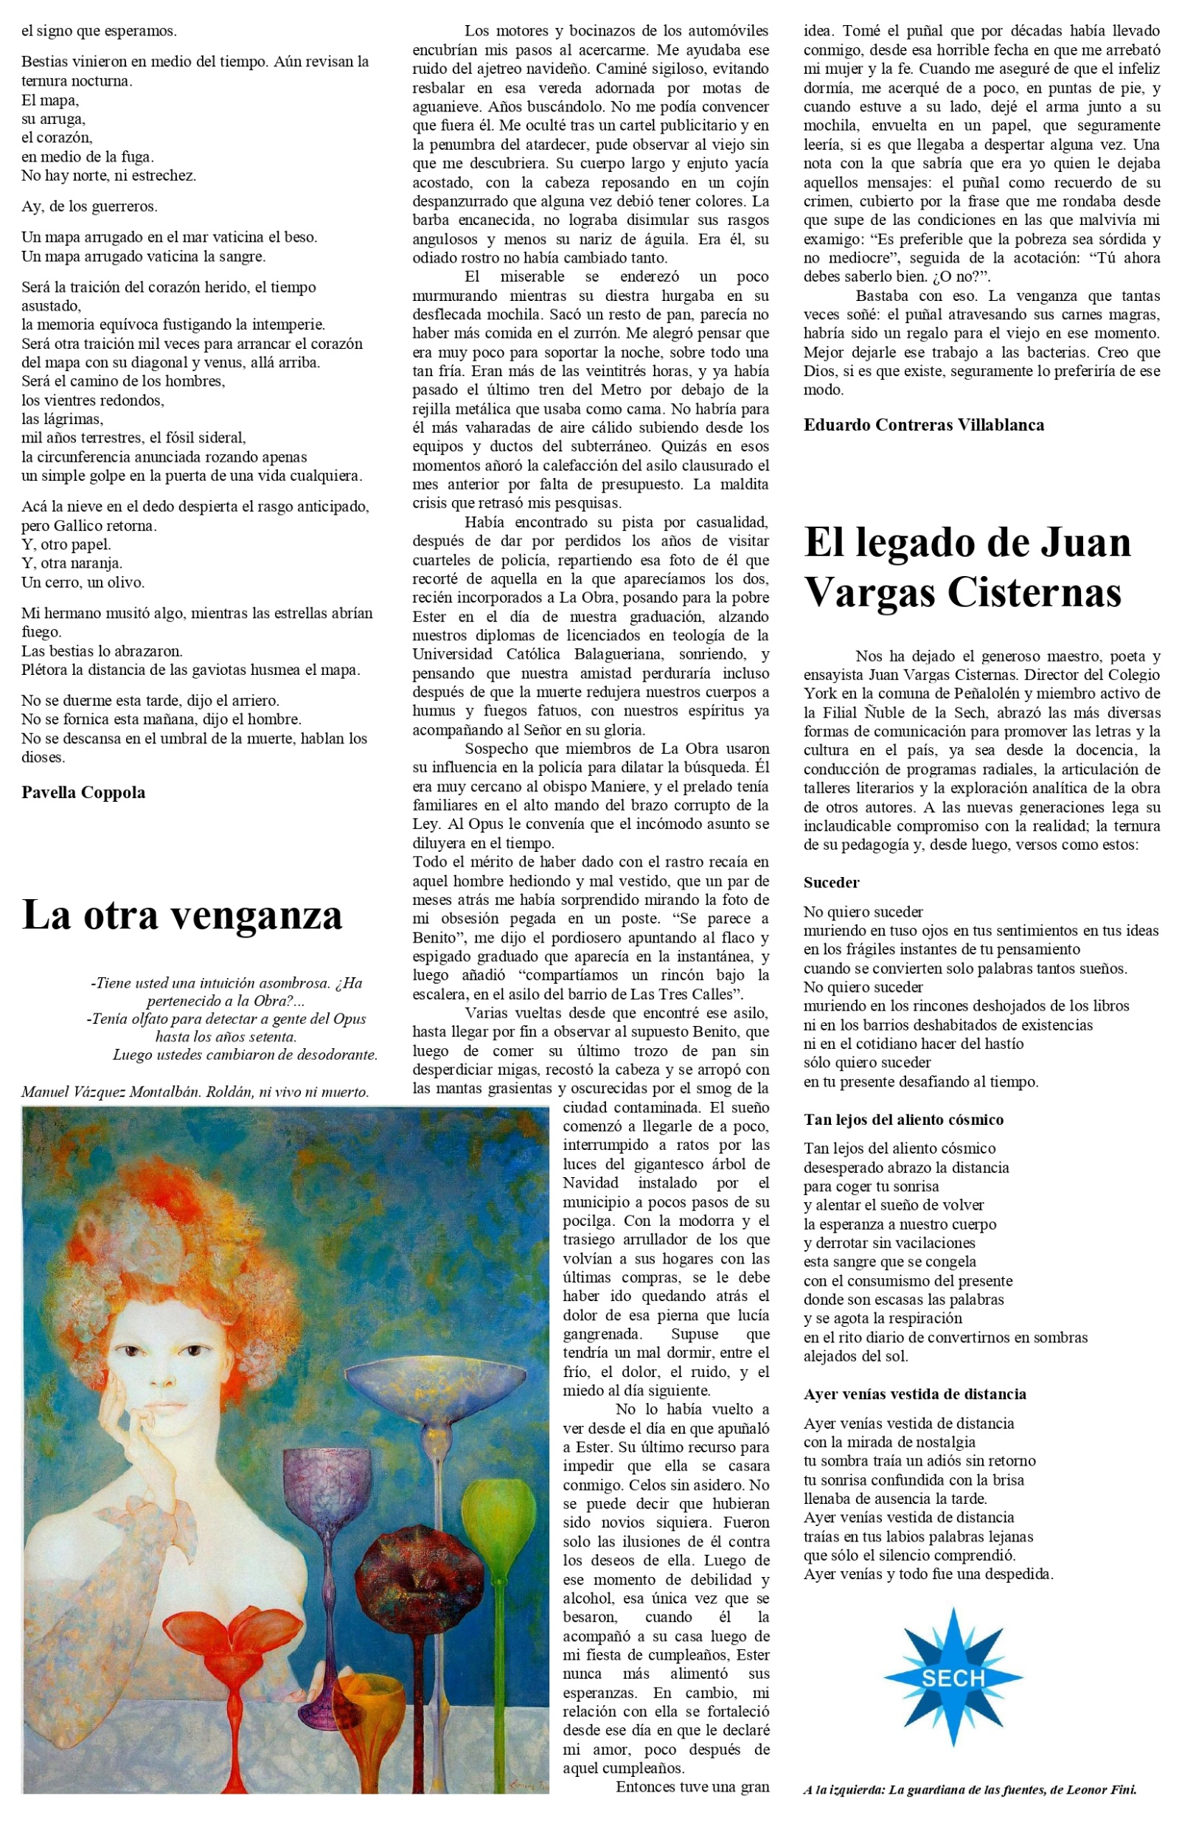

Slide 54
V. Concursos Literarios
Sociedad de Escritores de Chile

Slide 55
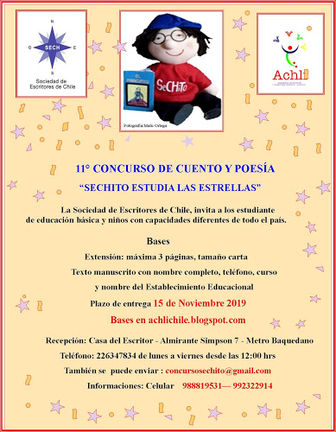
V.1 “12° Concurso de cuento: Sechito mira por la ventana”
BASES
1.- Tema: Escribir un cuento, donde Sechito es el personaje principal: él “Mira por la ventana” y cuenta lo que siente y piensa e imagina. No es fácil estar en cuarentena por causa de la pandemia.
2.- Participantes: Todos los establecimientos de enseñanza básica del país.
3.- Extensión: Máximo 3 páginas tamaño carta.
4.- Datos: nombre completo, celular, curso, establecimiento educacional y correo electrónico.
5.- Plazo de recepción: 13 de OCTUBRE de 2020
6.- Enviar al correo: concursosechito@gmail.com
7.- Lugar de premiación: Se comunicará oportunamente.
8.- Premios: Diplomas, libros y participación en taller de creación literaria:
“ Los niños y niñas son poetas que se ignoran” (Pablo Neruda)
9.- Jurados: Representantes de la Sociedad de Escritores de Chile – (Sech), Taller de Lectura Memoria Viva -SBV (MV) y Academia Chilena de Literatura Infantil – Juvenil – (Achli).
SECHITO, UN MUÑECO DE TRAPO CON ALMA DE NIÑO
Consultas: + 56 9 88819531 / +56 991782268
www.sech.cl achlichile.blogspot.com
Difundido en página web y redes sociales de la Sech

Slide 56

V.2 “7mo. Concurso Literario de Enseñanza Media Albatros 2020: Ensayo con mil palabras”
Convoca: Corporación Social y Cultural Justicia y Libertad
Patrocinan: Sociedad de Escritores de Chile (SECH) – Universidad Tecnológica Metropolitana (UTEM)
Género: “Ensayo con mil palabras”.
- Tema: “Chile 2020”
- Definición de ensayo para estudiantes:
El ensayo es un texto literario en prosa.
Puede ser filosófico, crítico, reflexivo.
Utiliza una forma de escritura libre y entendible.
Puede utilizar diversos temas: políticos, históricos, contingentes, biográficos y otros.
Debe dar cuenta, un pensar de la realidad año 2020: como sociedad, país, estado y de las personas que lo conforman.
- Cada autor/a podrá participar con una sola obra, de una extensión de MIL PALABRAS. Los trabajos deben ser digitados en WORD, ya que cuenta el programa, con un marcador de número de palabras. La tipografía e interlineado quedan a elección del autor.
- Las obras deben ser inéditas, es decir, que no hayan sido publicadas ni sean publicadas durante el desarrollo del concurso ya sea en páginas en WEB, Internet en general, revistas o libros; que no estén participando en otro concurso, y que no tengan compromiso editorial con alguna institución o empresa.
- Los ensayos serán enviados en modalidad Digital:
Vía correo electrónico. Para dicho efecto se deberá adjuntar al correo: albatros@sech.cl, dos archivos en PDF o en WORD:
El primer archivo con el ensayo participante. Encabezado con el título del ensayo y firmado al final con el seudónimo del autor.
El segundo archivo: (aparte), con el encabezado: “Datos Personales” mas el título de la obra y el seudónimo del autor.
En ese archivo se agregaran los siguientes datos personales:
Nombre completo / Rut / Dirección / Colegio / Curso / Teléfono / Correo electrónico.
Los dos archivos (ensayo y datos personales) se enviarán a la dirección de correo antes señalada.
- El plazo de recepción se extenderá hasta el viernes 09 de Octubre de 2020, teniendo en cuenta la fecha del correo electrónico.
- Se entregarán los siguientes premios:
1er. Premio: $ 500.000.- y diploma de honor.
2º Premio: $ 300.000.- y diploma de honor.
3er. Premio: $ 200.000.- y diploma de honor.
Se entregarán siete Menciones Honrosas que el jurado determine, las cuales serán premiadas con un set de libros y su respectivo diploma.
- Concurso Literario – Enseñanza Media “Albatros 2020” se reserva el derecho de publicar los ensayos premiados y las menciones honrosas.
El jurado estará presidido por un escritor chileno/a de conocida trayectoria más dos jurados compuestos por un/a Académico de la UTEM y un miembro de la Corporación Social y Cultural Justicia y Libertad, cuyos nombres serán informados oportunamente.
Los resultados serán dados a conocer el 04 de Diciembre de 2020 en la página web sech.cl indicándose la fecha y lugar en que se llevará a efecto la ceremonia de premiación.
Difundido en página web y redes sociales de la Sech

Slide 57

V.3 “10° Concurso Nacional de Cuentos Teresa Hamel”
BASES
Convocamos a participar del Concurso Nacional de Cuentos Teresa Hamel a todos los escritores y escritoras chilenos y extranjeros residentes en el país por más de 5 años y que sean mayores de 18 años. No podrán participar los directores en ejercicio y quienes
hayan obtenido algún premio en el último certamen del concurso, como también quienes conformen la Comisión a cargo del premio Teresa Hamel.
GÉNERO:
Cada concursante podrá enviar un solo trabajo inédito, género cuento, temática libre, que no haya sido seleccionado en concursos anteriores, ni obras que estén participando de otros certámenes.
Los cuentos deben tener una extensión máxima de 15 carillas, en formato Word, letra Time New Roman, tamaño 12, a doble espacio, hoja tamaño carta.
RECEPCIÓN:
La recepción de los cuentos se iniciará en el mes de Julio de 2020 y finalizará el 25 de Septiembre de 2020.
Las postulaciones deben ser enviadas exclusivamente por correo electrónico, respetando las fechas que contemplan, inicio y finalización del concurso.
Por correo electrónico a: teresahamel@sech.cl indicando claramente sólo el título del cuento y seudónimo al principio y al final del cuento.
En el documento adjunto se indicará:
- Título de la obra
- Seudónimo utilizado
- Nombre completo
- Rut
- Fecha de Nacimiento
- Nacionalidad
- Correo electrónico
- Teléfono
- Domicilio particular
JURADO
El jurado estará compuesto por al menos un integrante del Directorio en ejercicio de la Sech y dos destacados narradores del ámbito nacional, los que serán dados a conocer oportunamente.
El concurso no podrá ser declarado desierto y el fallo del jurado será inapelable. Los resultados se comunicarán a través de la prensa y de la página web de la Sociedad de Escritores de Chile www.sech.cl
PREMIOS:
Se otorgarán 3 premios:
1er. Lugar 800.000 (Ochocientos mil pesos)
2do. Lugar 400.000 (Cuatrocientos mil pesos)
3er. Lugar 250.000 (Doscientos cincuenta mil pesos)
Más las menciones honrosas que el jurado estime conveniente. Además del diploma y la publicación de las obras que resulten ganadores. Cada escritor recibirá 10 ejemplares del libro.
OTROS
La Sociedad de Escritores de Chile se reserva el derecho de publicar y difundir los cuentos ganadores por los medios que considere conveniente para darle realce al certamen.
Difundido en página web y redes sociales de la Sech

Slide 58
ACTIVIDADES ADICIONALES
Sociedad de Escritores de Chile

Slide 59

II. “1ª. Feria Feminista del Libro”
Región de Coquimbo. Con la participación de la directora de La Sociedad de Escritores de Chile, Carmen Berenguer.
Se realiza el día 22 de agosto a las 18 hrs. A través del F.Live de la Municipalidad de La Serena, Departamento de Eventos.

Slide 60
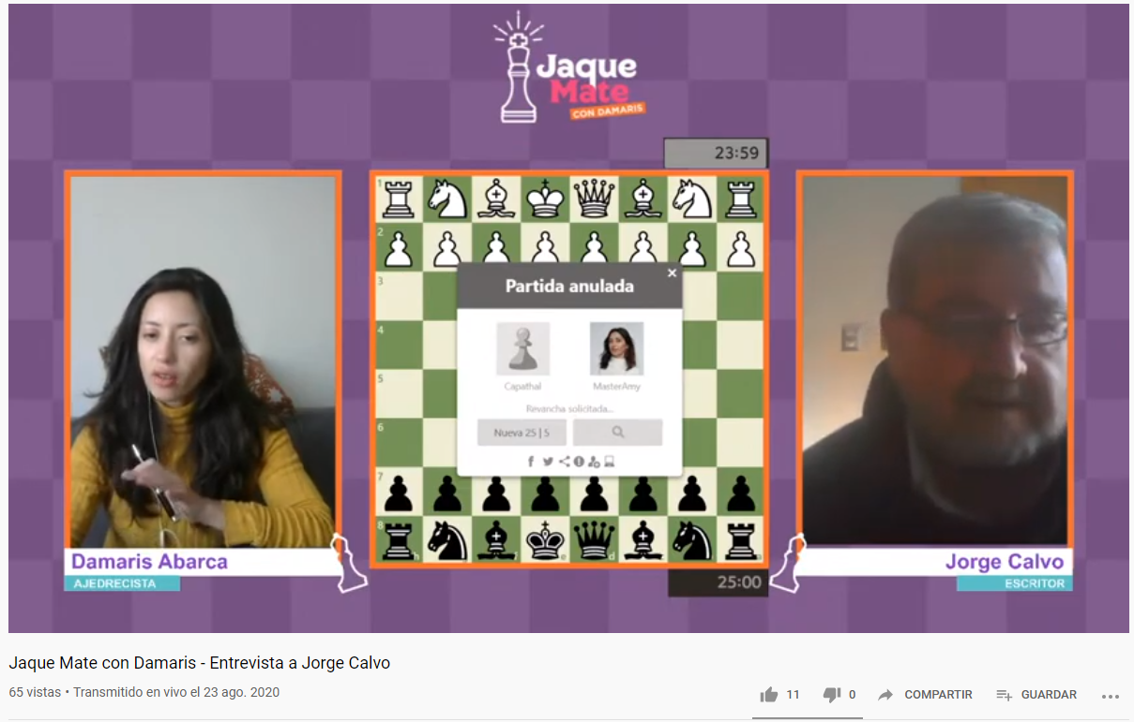
II. “Jaque Mate con Damaris”
Domingo 23 de Agosto, a través de youtube.
Entrevista a nuestro socio y escritor Jorge Calvo.
Conversación sobre la vida, literature y logros del escritor. Además de una entrenida dinámica de juego en vivo de ajedrez.
La transmisión tuvo 65 visitas.

